Slide 1
Сход граждан Cатышевского сельского поселения Сабинского муниципального района Республики Татарстан
29 января 2024 года

Slide 2
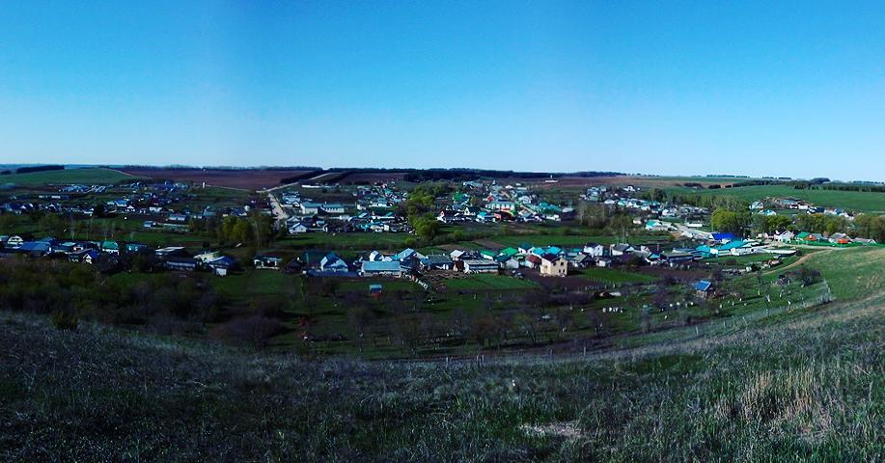
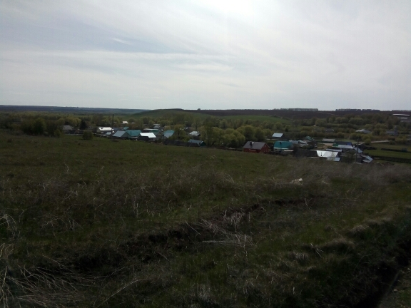
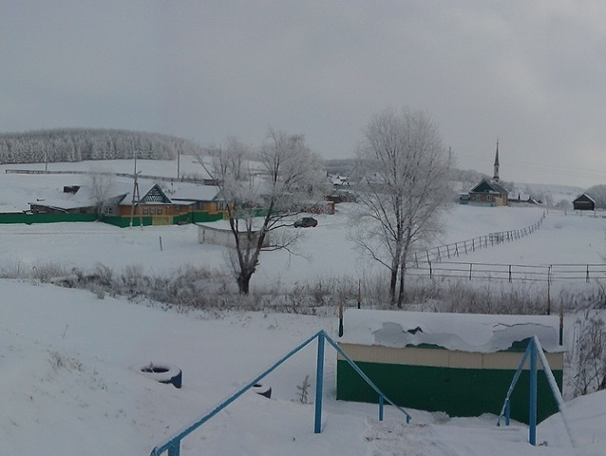
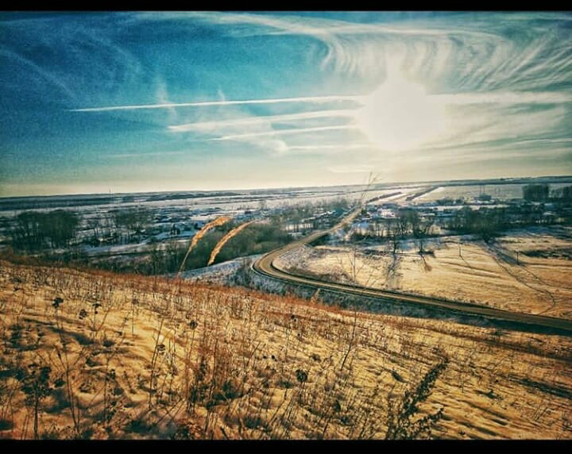
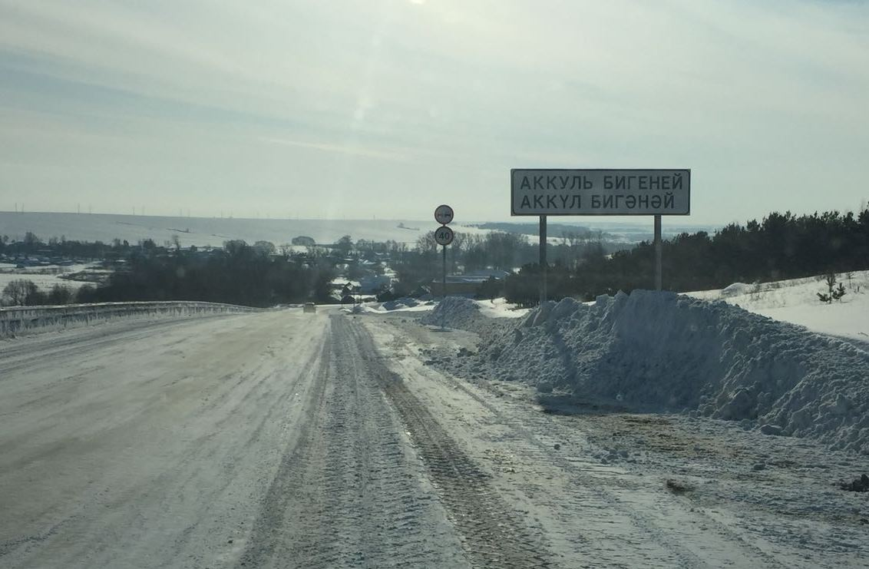
Населенные пункты поселения
с. Сатышево
с. Казанче- Бигеней
д. Чабки- Сабы
д. Мамалаево
д. Аккуль- Бигеней

Slide 3
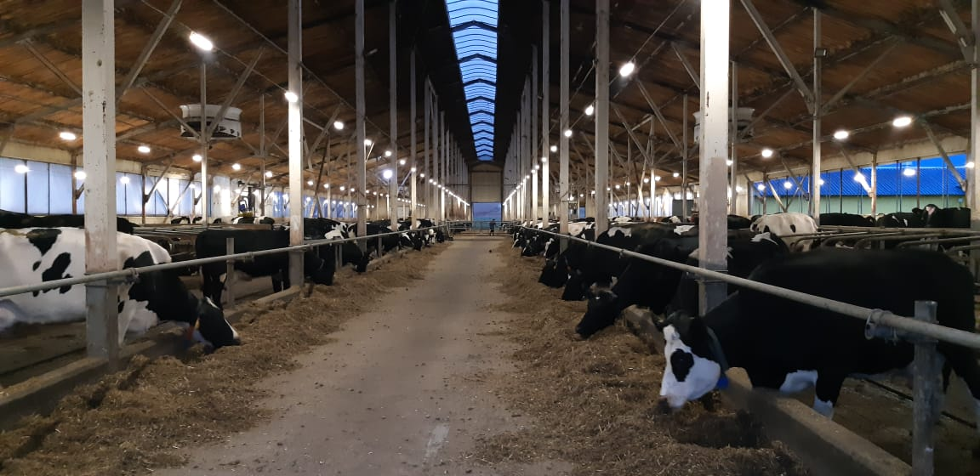
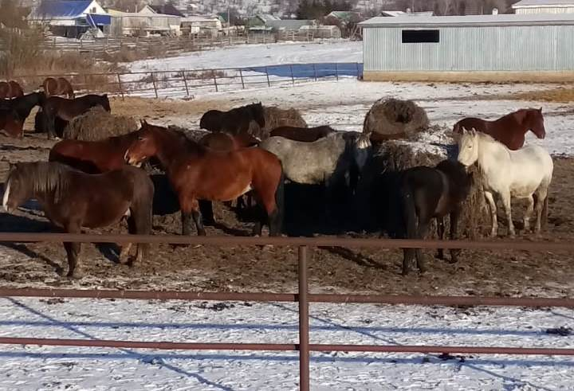
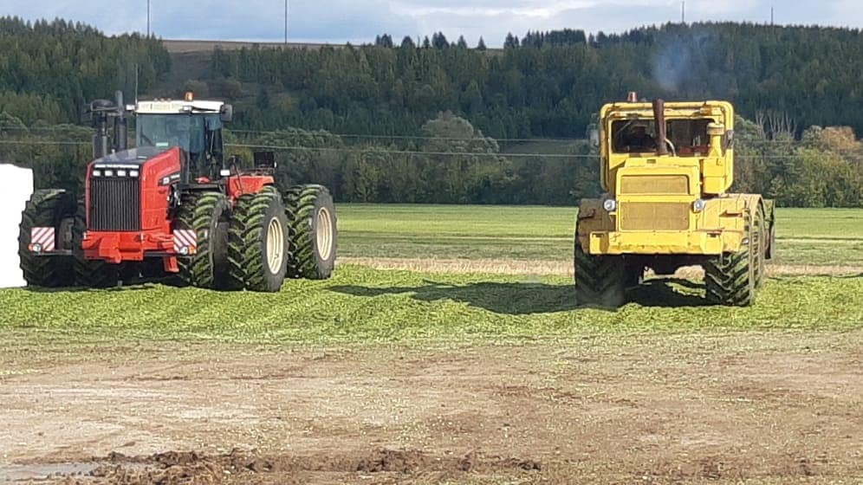
ООО «Саба» отделение Сатышево

Slide 4
Анализ стоимости валовой продукции за 2022-2023 г.
Наименование хозяйства/поселения | СВП с/х тыс. руб |  | Площадь с/х угодий, га. |  | СВП на 100 га/ т. руб.
 | 2022 | 2023 | 2022 | 2023 | 2022 | 2023
Отделение Сатышево ООО "Саба" | 352 816 | 295 708 | 4 394 | 4 394 | 8 029 | 6 730
КФХ Садиков И.М. | 7 306 | 2 160 | 119 | 119 | 6 139 | 1 815
КФХ Каримов А.З. | 1 899 | 33 | 130 | 4 | 1 461 | 825
КФХ Фархуллина Р.З. | 1 517 | 168 | 18 | 18 | 8 428 | 933
КФХ Ибрагимов Р.З. | 877 | 2 934 | 11 | 11 | 7 973 | 26 673
Сатышевское СП | 364 415 | 301 003 | 4 672 | 4 546 | 7 800 | 6 621

Slide 5
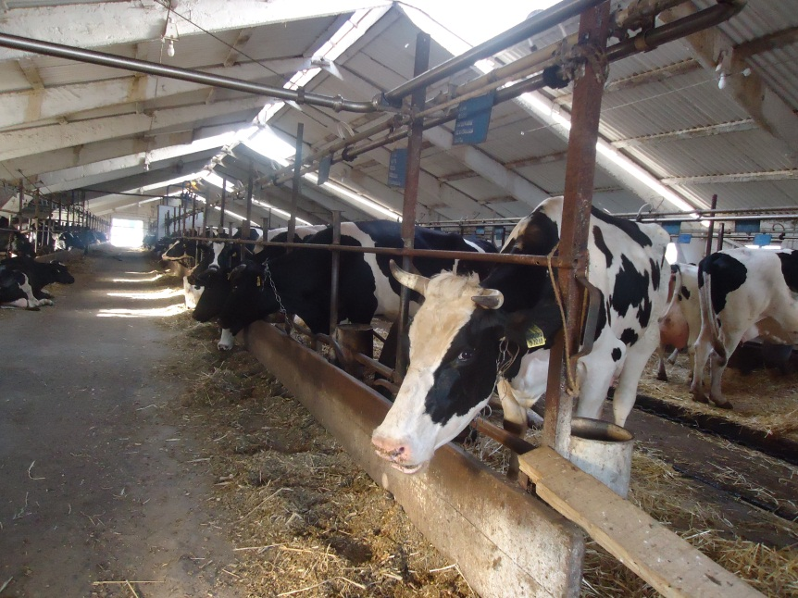
Анализ по удою на одну корову за 2022-2023 г.
Наименование хозяйства | Поголовье коров |  | Удой на 1 корову, кг.
 | 2022 | 2023 | 2022 | 2023
Отделение Сатышево ООО "Саба" | 610 | 620 | 7654 | 7784
По району | 10984 |  | 9936

Slide 6
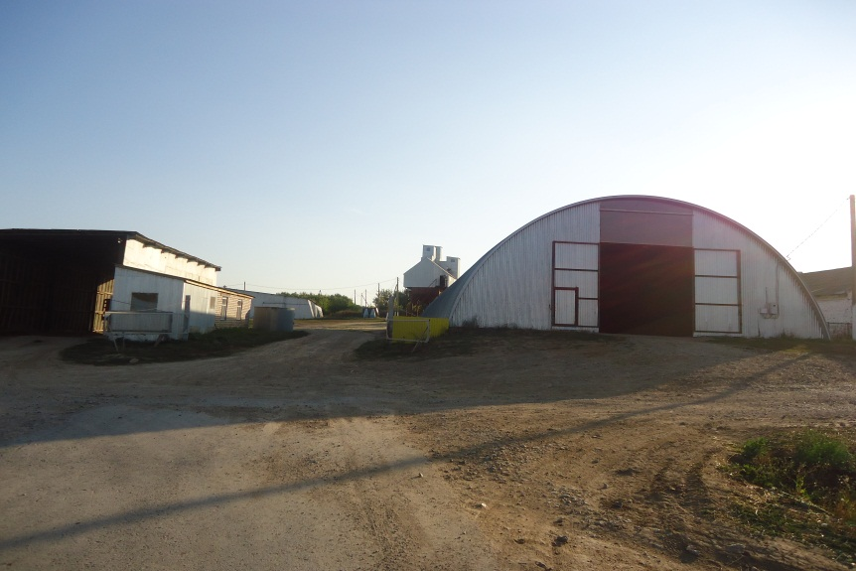
Анализ урожайности зерновых за 2022-2023 г.
Наименование хозяйства/поселения | Урожайность ц/га. |  | Рейтинг хозяйства/поселения
 | 2022 | 2023 | 2022 | 2023
Отделение Сатышево ООО "Саба" | 40,7 | 38,4 | 3 | 2
В среднем по району | 37,3 | 33 | *

Slide 7
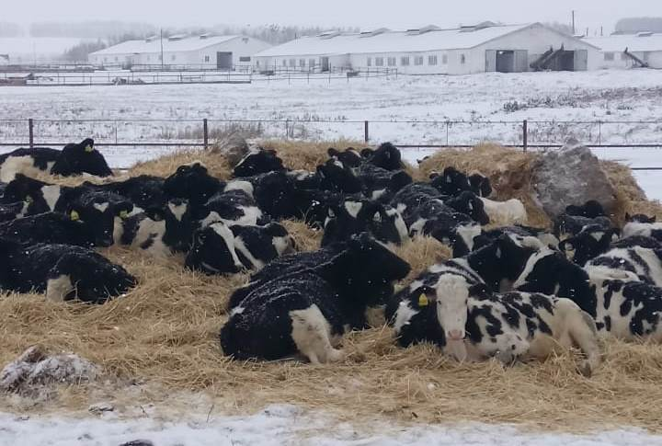
Анализ производства говядины за 2022-2023 гг.
Наименование хозяйства/поселения | Привес кг. на одну голову
 | 2022 | 2023
Отделение Сатышево ООО "Саба" | 285 | 248
В среднем по району | 273 | 281

Slide 8
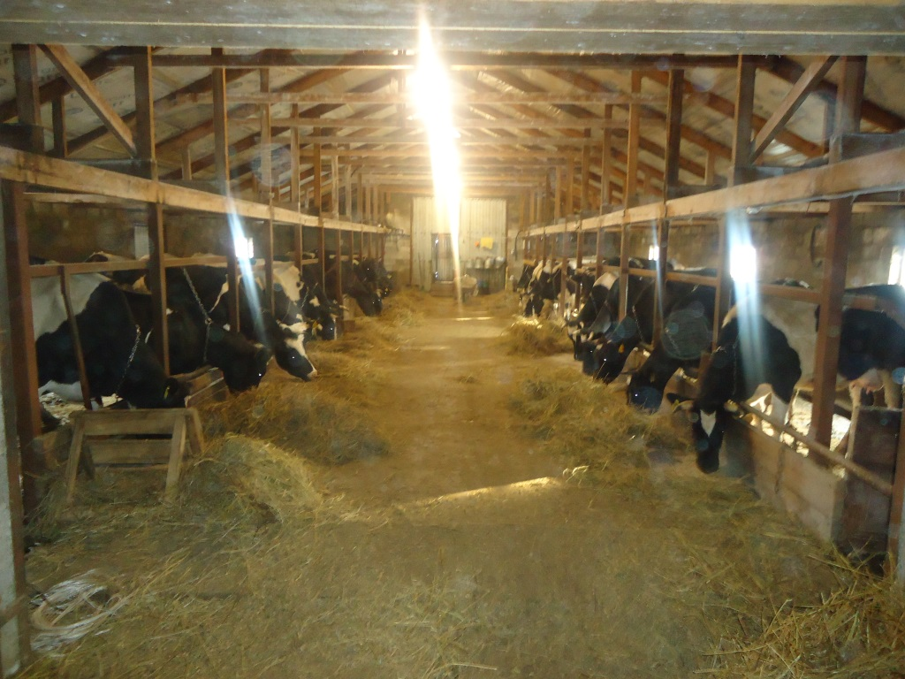
Анализ деятельности КФХ Садиков И.М. с. Сатышево
№ | Наименование | 01.01.2023 | 01.01.2024
1 | КРС | 32 | 32
2 | в том числе коров | 25 | 25
3 | Удой на одну корову | 16 л | 17 л
Анализ деятельности КФХ Каримов А.З. д.Чабки- Сабы
№ | Наименование | 01.01.2023 | 01.01.2024
1 | КРС | 26 | 30

Slide 9
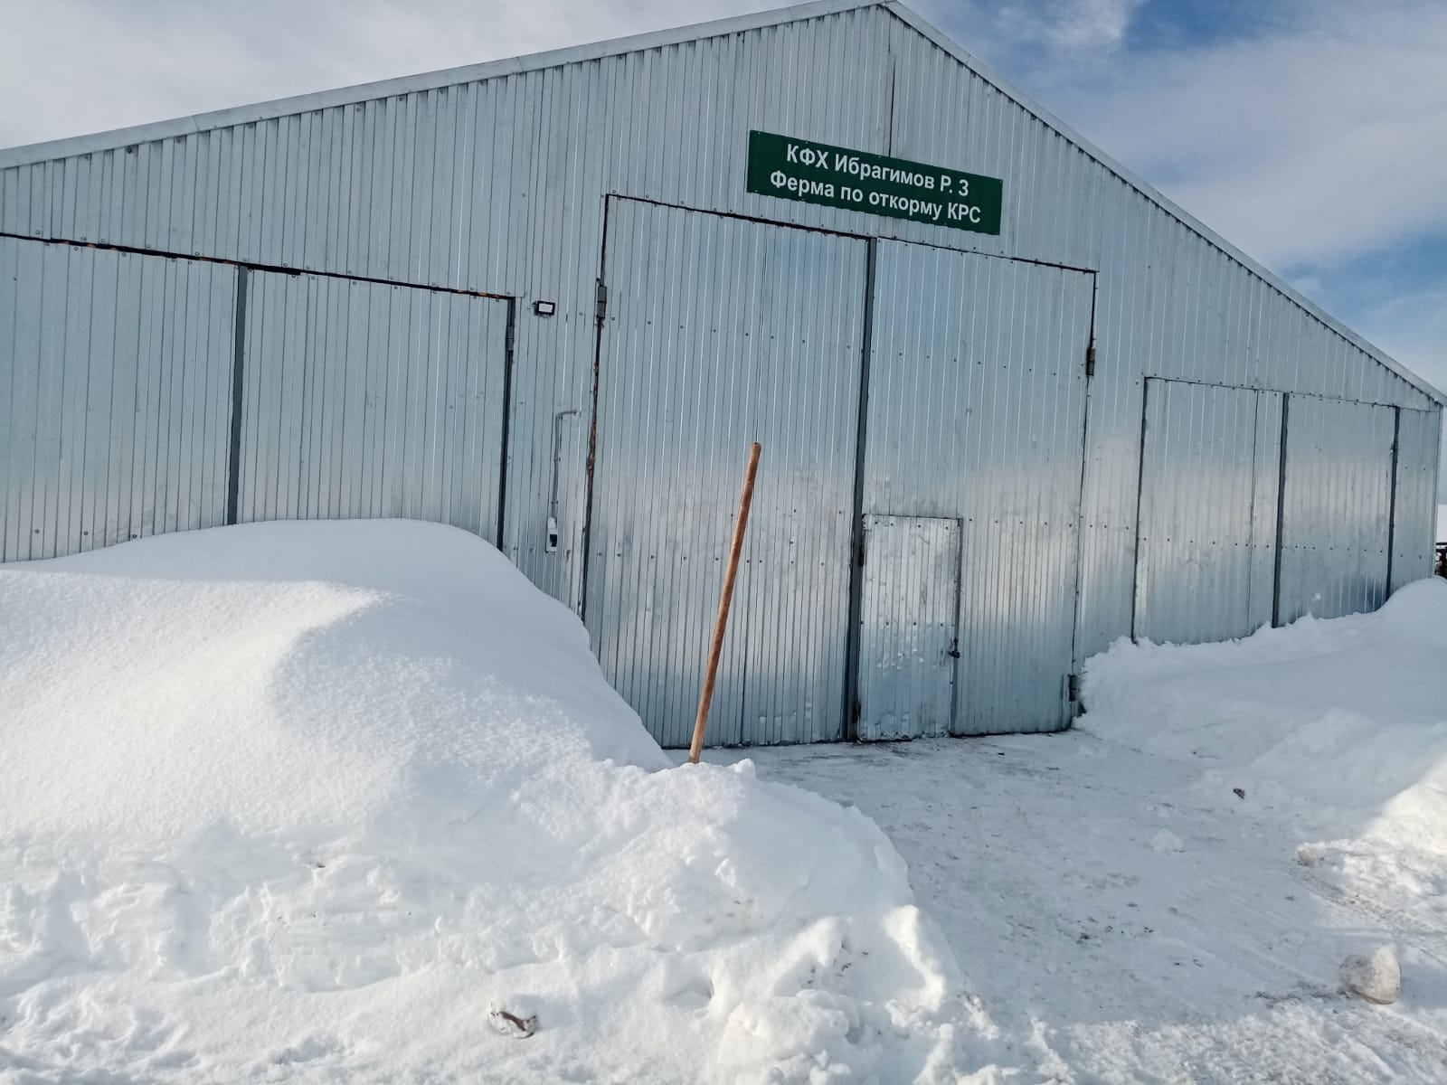
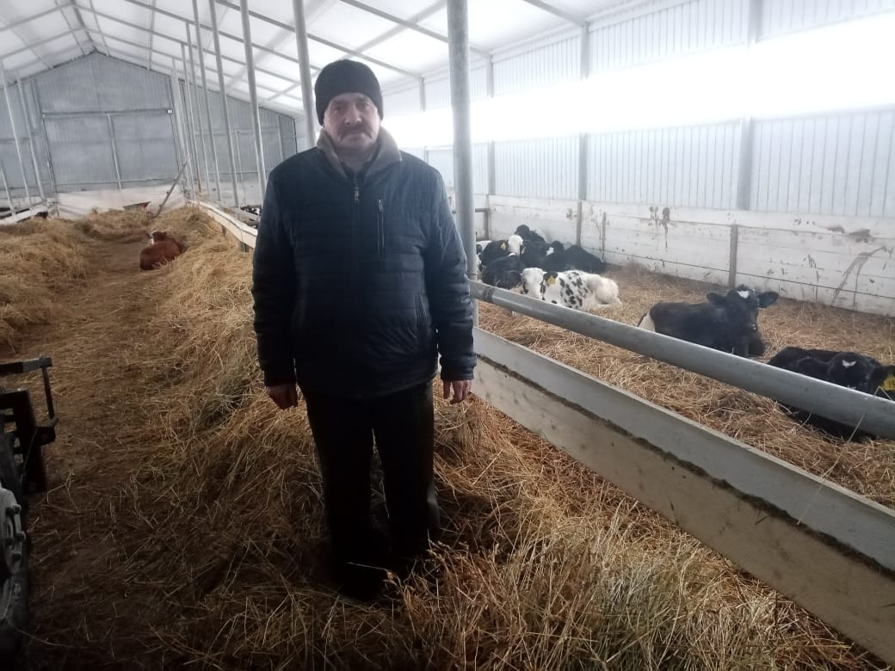
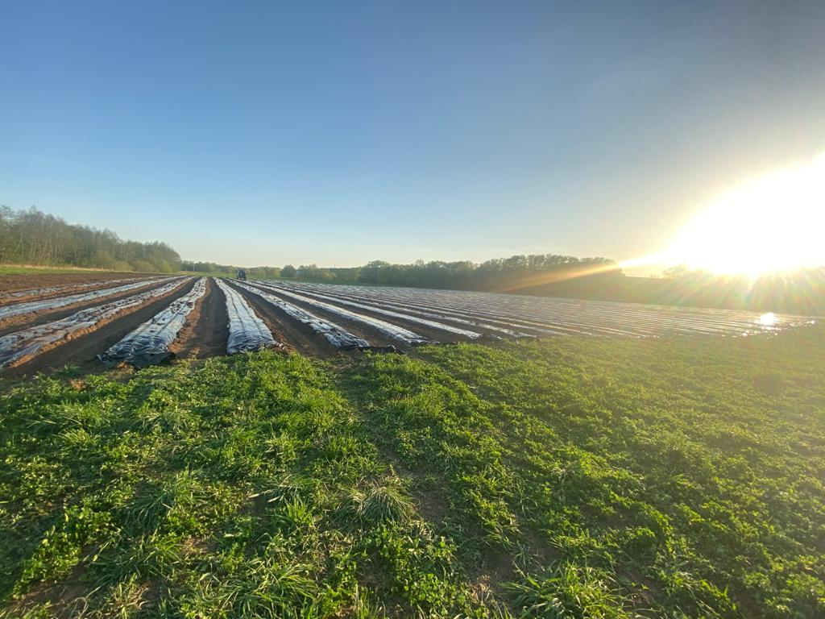
Анализ деятельности
КФХ Ибрагимов Р.З. с.Сатышево
№ | Наименование | 01.01.2023 | 01.01.2024
1 | Бычки на откорме | 56 | 80
КФХ Хазиев Р.Р.
д.Чабки- Сабы
Выращивание плодовых и ягодных культур

Slide 10
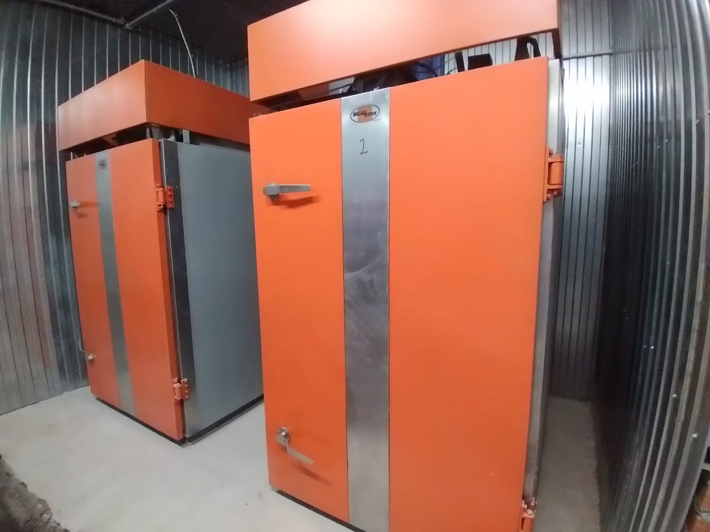
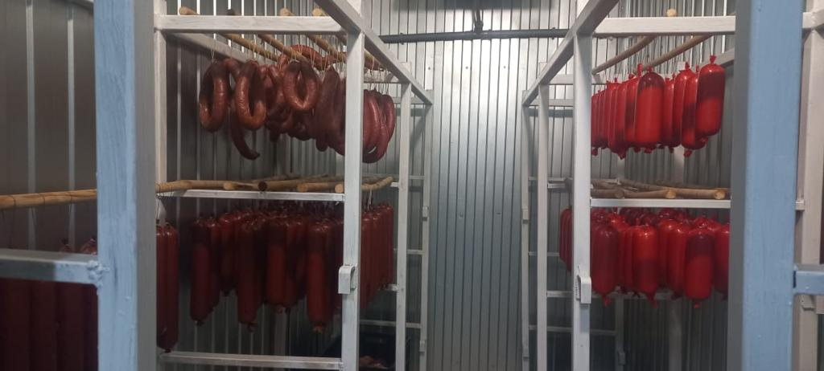
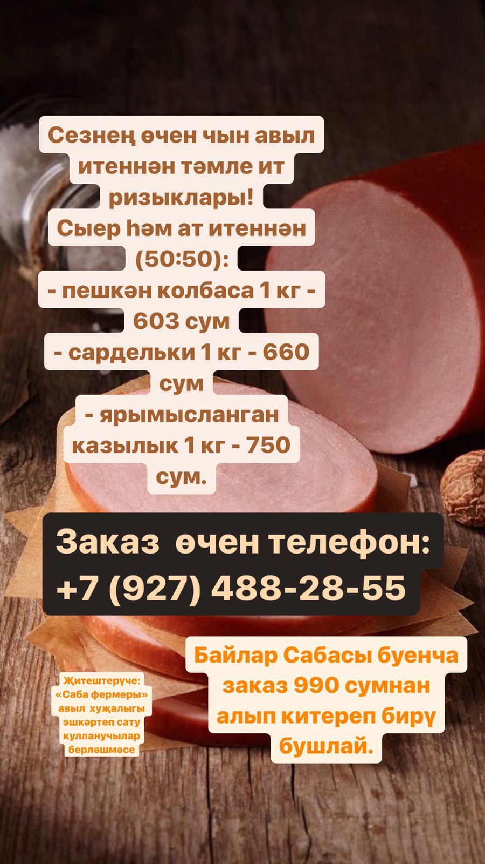
ССППК «Сабинский фермер» по переработки мяса и колбасных изделий в д. Аккуль-Бигеней

Slide 11
Развитие личных подсобных хозяйств
 | Наименование | 01.01.2023 (гол.) | 01.01.2024 (гол.) | Отклонение
1 | Количество КРС | 539 | 584 | +45
2 | Коров | 179 | 183 | +4
3 | Овец | 442 | 369 | -73
4 | Коз | 30 | 29 | -1
5 | Лошади | 25 | 39 | +14
Государственная поддержка ЛПХ (в рублях)
Сатышевское СП | Приоб-е птиц | Нетели | Коровы, лошади, козы-матки, вет. услуги | Итого
2022 | 0 | 0 | 568900 | 568900
2023 | 381102 | 60000 | 545900 | 987002

Slide 12
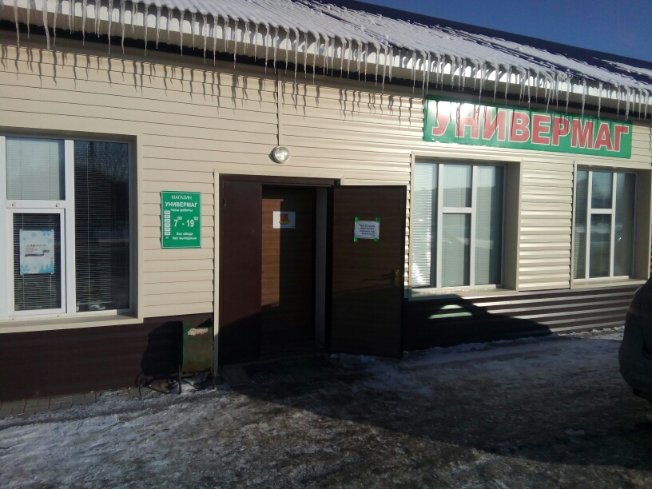
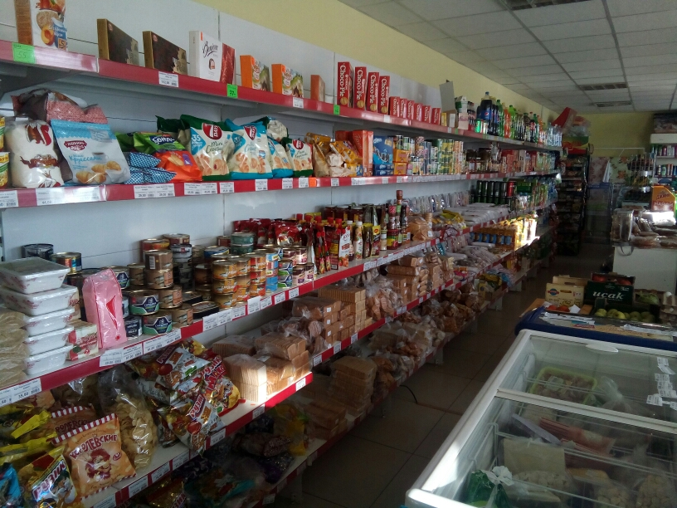
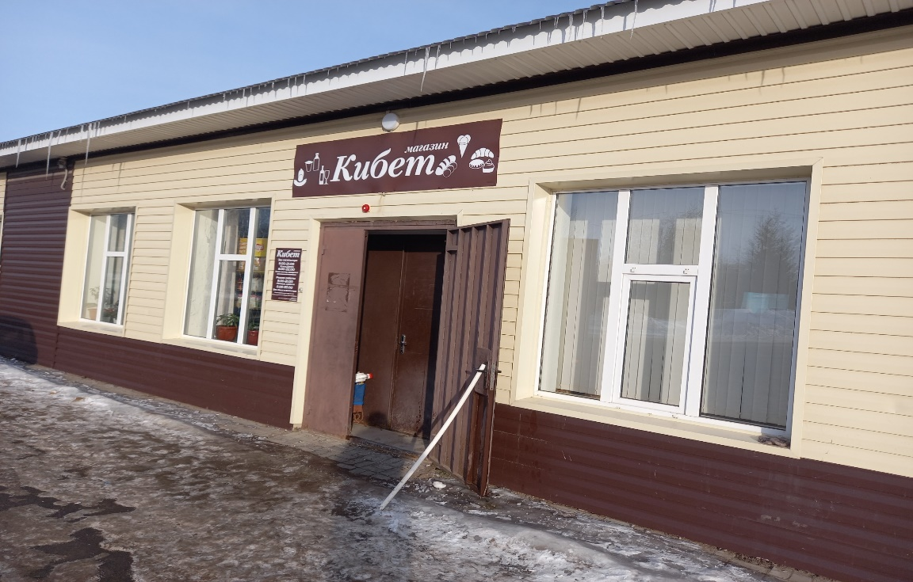
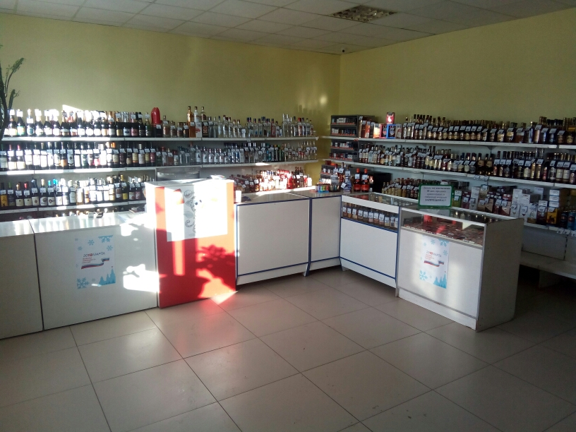
Индивидуальные предприниматели поселения
ООО «Айракс» Локманов А.Т.
с. Сатышево
«Кибет» с.Сатышево

Slide 13
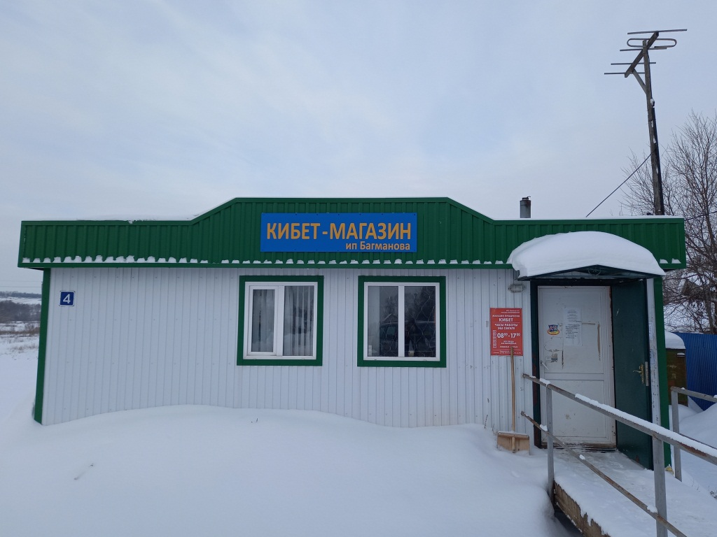
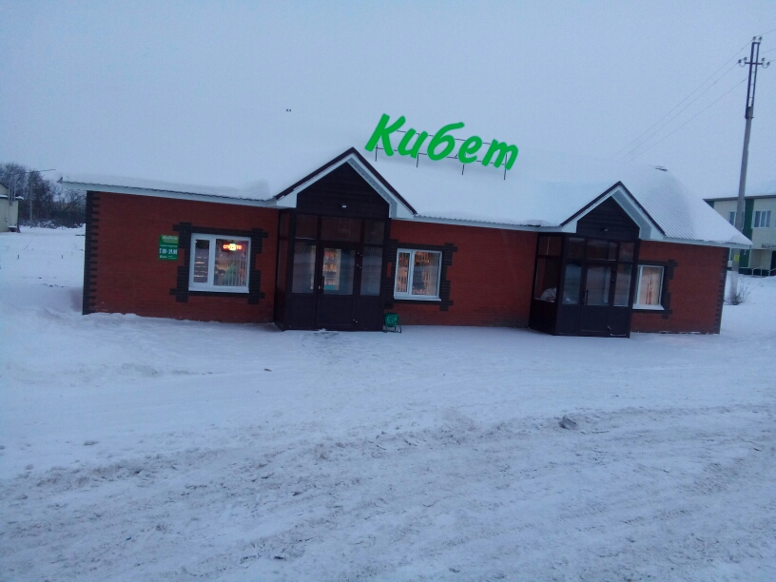
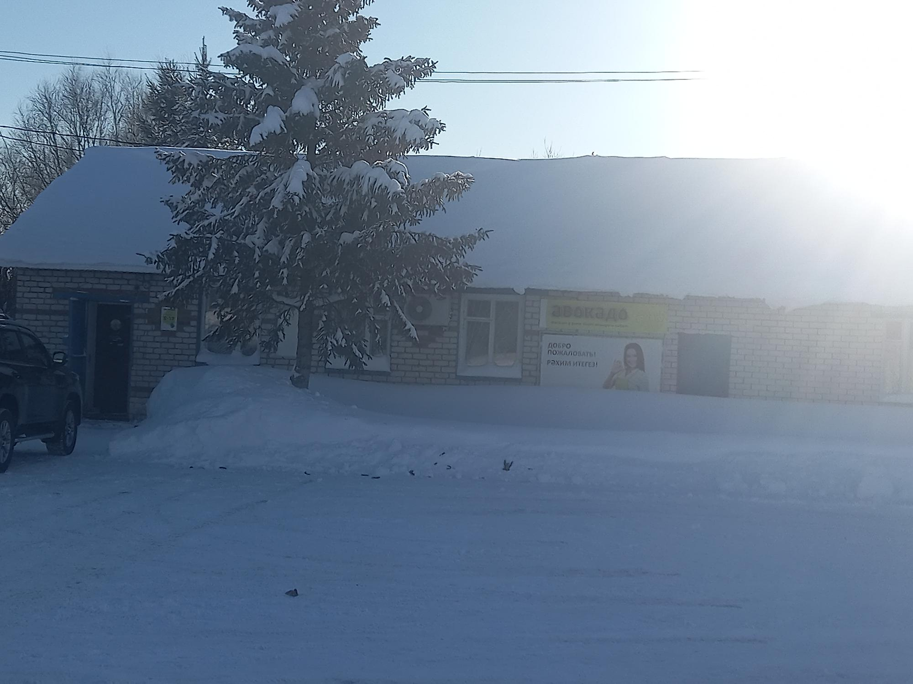
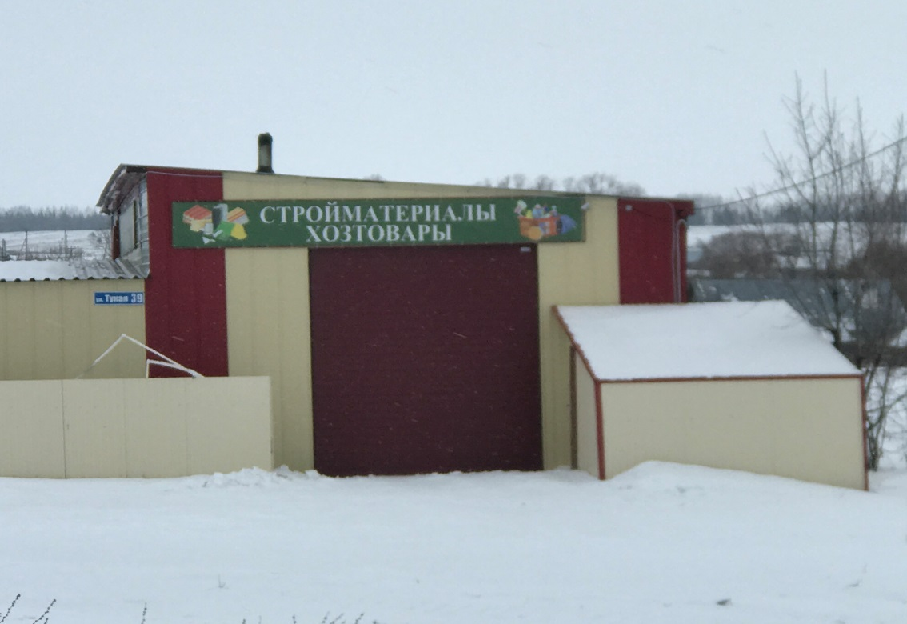
ИП Нуриева с. Казанче- Бигеней
ИП Саетов с. Сатышево
ИП Хасанов с. Аккуль- Бигеней
ИП Байтурин с. Сатышево

Slide 14
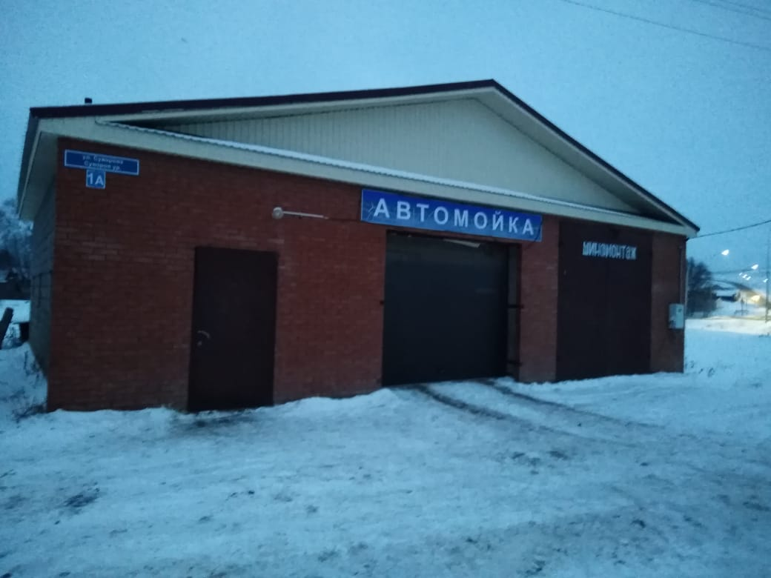
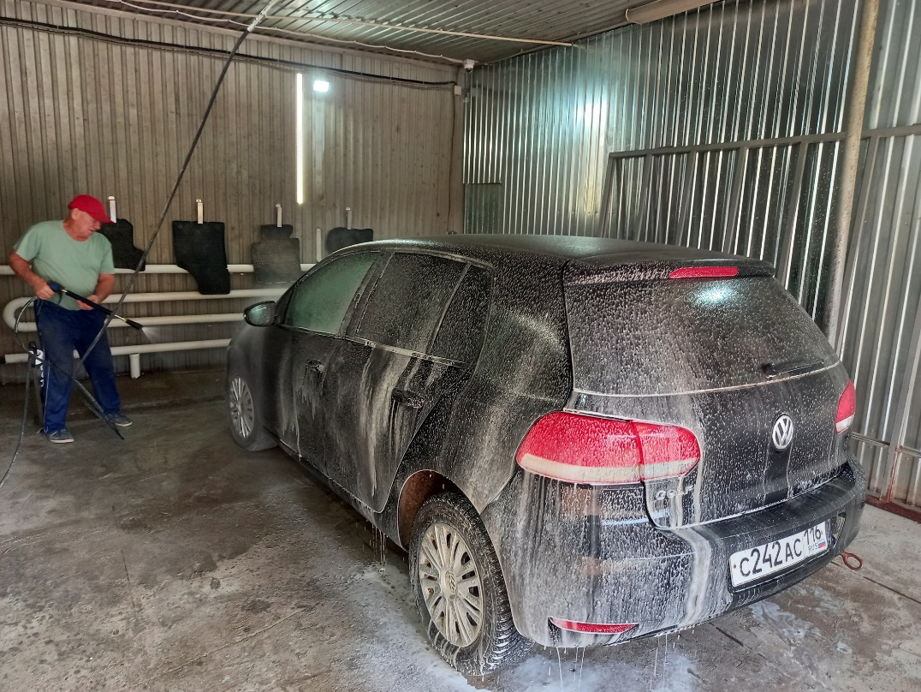
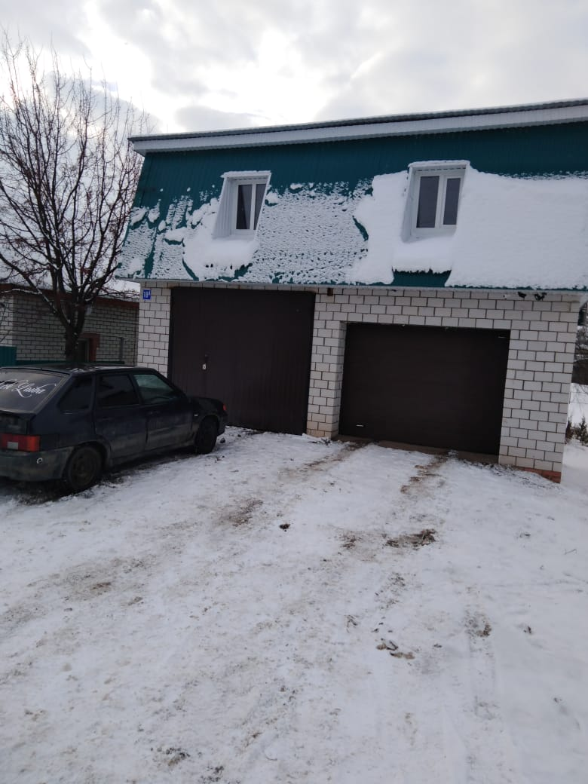
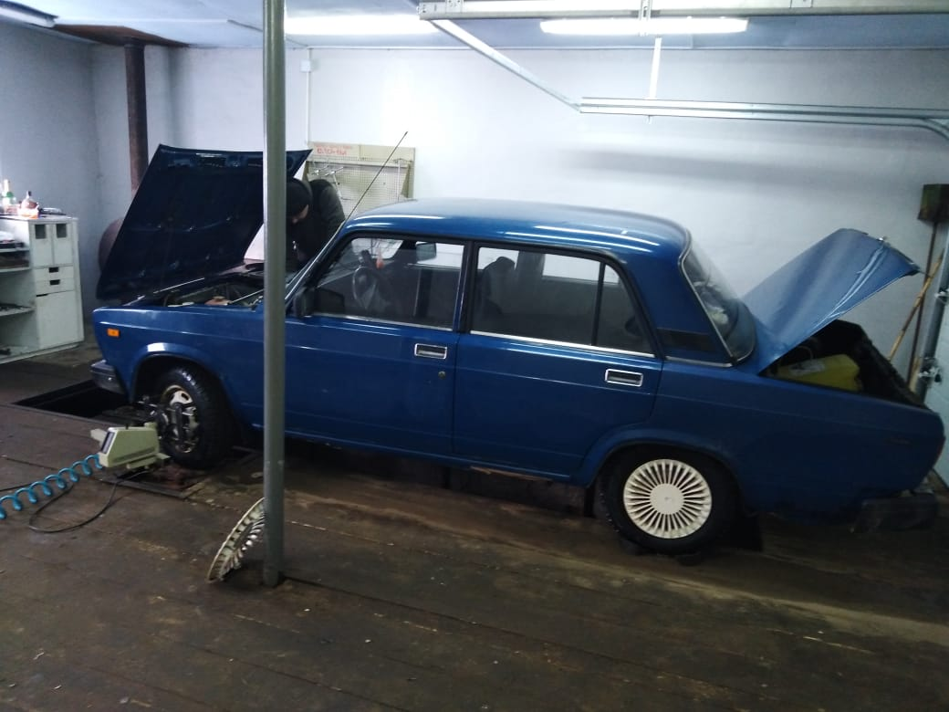
ИП Ахметшин с. Сатышево
ИП Хабибуллин с. Сатышево

Slide 15
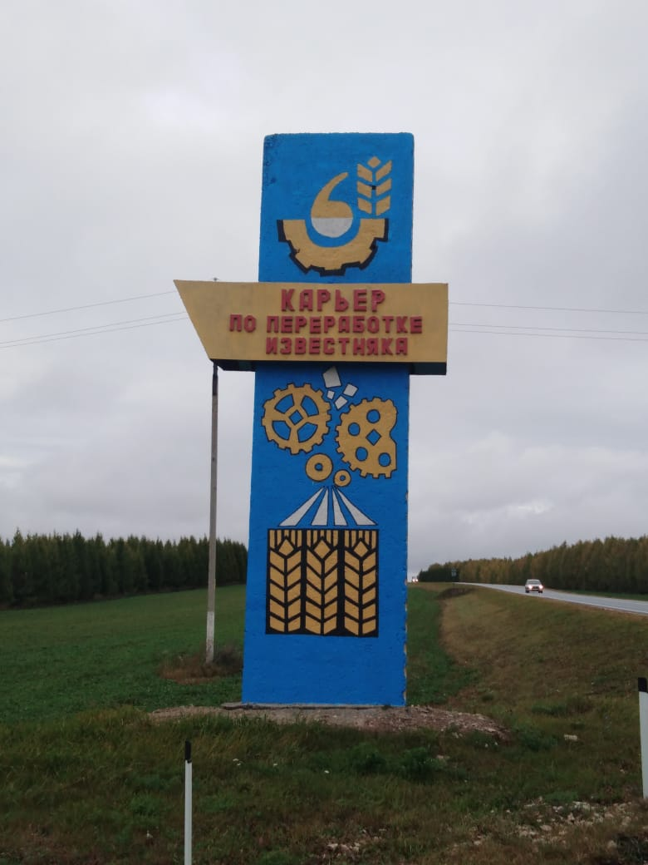
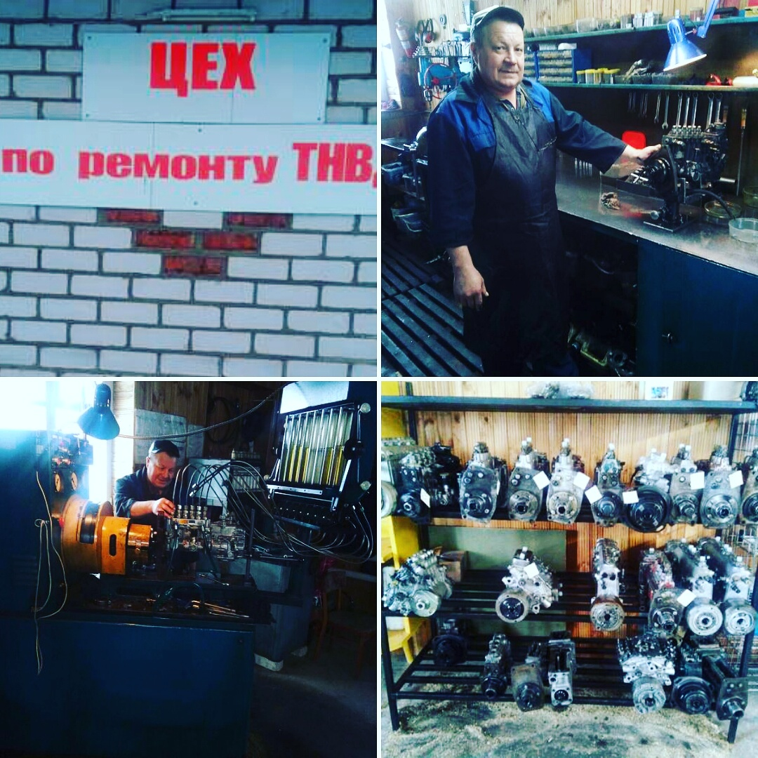
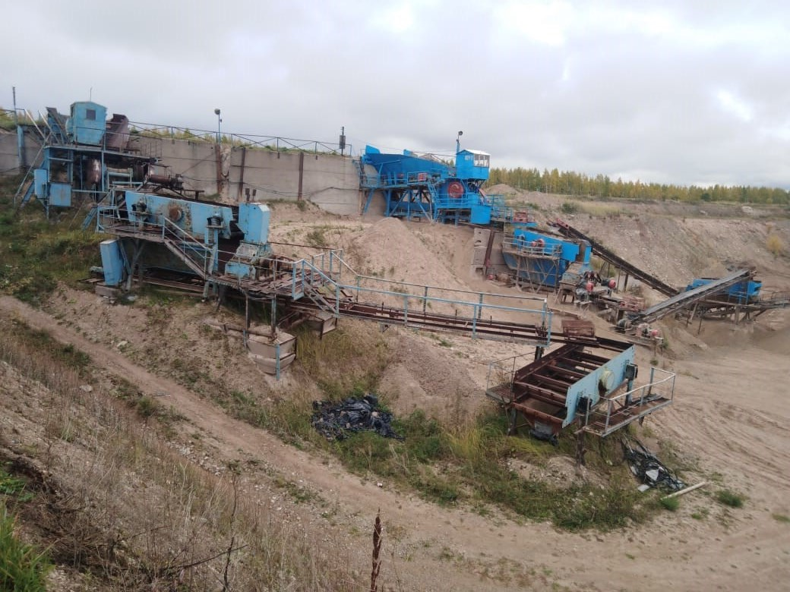
ИП Хасанов
д. Аккуль- Бигеней
ООО «Сабыагрохим»
карьер по переработке
известняка, с.Сатышево

Slide 16
Налог на профессиональный доход (Самозанятость)

Slide 17
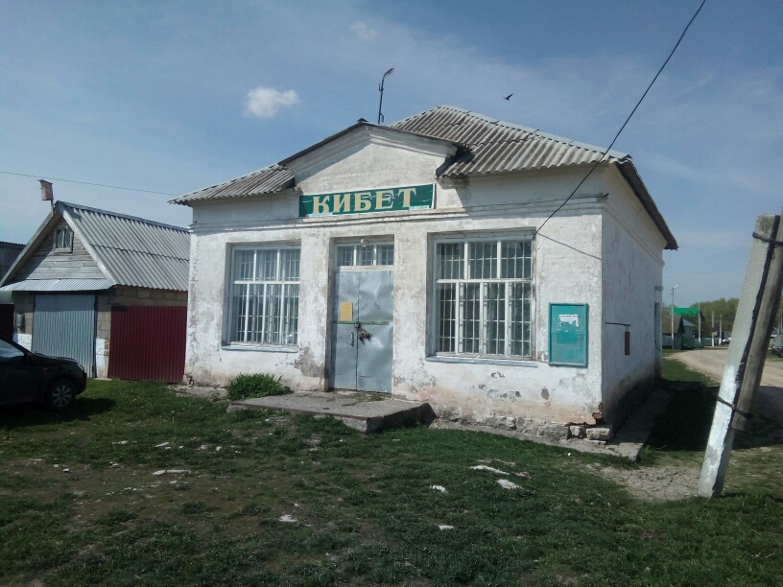
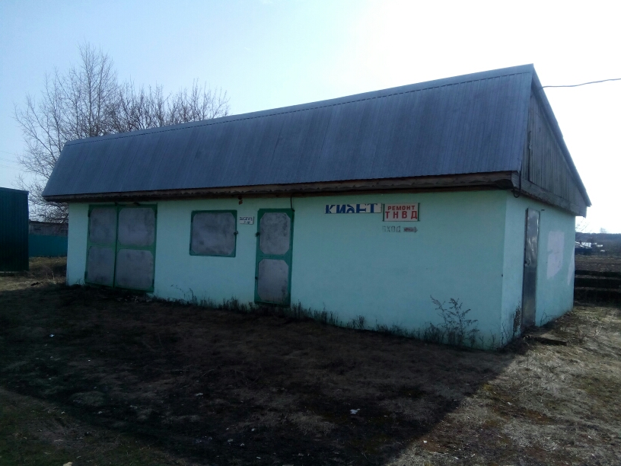
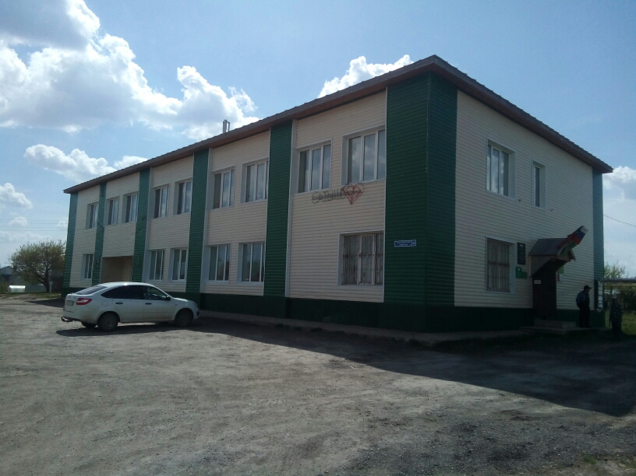
Пустующие объекты
Магазин
д. Мамалаево
Магазин
с. Сатышево
Сатышевский
СДК

Slide 18
Исполнение бюджета за 2023 г. (в тыс. рублях)
 | Наименование показателей | 2022 год | 2023 год
 |  |  | недоимка на начало года | Начисление за год | Исполнение за год | недоимка на конец года
1 | 2 | 3 | 4 | 5 | 6 | 7
1. | Доходы бюджета поселения - всего | 6784,3 | 60,2 | 7177,2 | 7199,6 | 37,8
 | в том числе
1.1. | Собственные доходы -всего | 1089,1 | 60,2 | 1231,9 | 1218,2 | 73,9
 | из них :
1.1.1. | налог на имущество | 184,1 | 29,8 | 299,0 | 297,5 | 31,3
1.1.2. 1.1.2.1 | земельный налог в т.ч. Физич.лиц | 577,3 513,5 | 27,4 27,4 | 634,9 539,0 | 623,4 527,5 | 38,9 38,9
1.1.3. | налог на доходы физ.лиц | 326,6 | 3,0 | 298,0 | 296,5 | 4,5
1.1.4 | ЕСХН | 1,1 | 0 | 0 | 0,8 | -0,8
1.1.5. | Неналогые доходы | 1185,8 | 0 | 582,5 | 618,6 | -36,1
1.1.5.1 | прочие доходы | 124,6 | 0 | 70,0 | 108,1 | -38,1
1.1.5.2 | Штрафы | 1,0 | 0 | 2 | 0 | 2,0
1.1.5.3 | Средства самообложения граждан | 1060,2 | 0 | 510,5 | 510,5 | 0
1.2. | Дотации, субвенции | 4509,4 | х | 5362,8 | 5362,8 | х
1.3 | Субсидии | 0 | 0 | 0 | 0 | 0

Slide 19
Исполнение расходной части бюджета за 2023 г. (в тыс. рублях)
 | Наименование расходной статьи | Исполнение 2022 год | Предусмотрено средств в бюджете на 2023 год | Фактическое исполнение | Отклонение
 | 1 | 2 | 3 | 4 | 5
1. | Расходы бюджета поселения-всего | 6302,4 | 7567,4 | 7362,4 | 1060,0
 | в том числе:
1.1. | Заработная плата с начислениями | 1948,5 | 2292,2 | 2292,2 | 343,7
1.2. | Расходы на благоустройство | 3838,8 | 4710,8 | 4508,5 | 669,7
 | из них :
1.2.1. | на содержание улиц | 1580,7 | 1594,9 | 1512,7 | -68,0
1.3. | Оплата услуг ЖКХ | 9,0 | 10,4 | 10,4 | 1,4
1.4. | Оплата услуг связи | 13,4 | 11,0 | 8,9 | -4,5
1.5. | Расходы на содер-жание авто | 145,0 | 146,1 | 145,5 | 0,5
1.6. | Расходы на приобретение ТМЦ | 102,7 | 129,2 | 129,2 | 26,5
1.7 | Прочие расходы | 245,0 | 267,7 | 267,7 | 22,7

Slide 20
Демографическая ситуация
Населенный пункт | Количество хозяйств, шт 2022 2023 |  | Количество населения, чел. 2022 2023 |  | Рождение, чел. 2022 2023 |  | Смерть, чел. 2022 2023 |  | Прописаны, чел. 2022 2023 |  | Выписаны, чел. 2022 2023
с.Сатышево | 205 | 207 | 665 | 660 | 12 | 8 | 9 | 4 | 12 | 4 | 14 | 13
д.Аккуль-Бигеней | 46 | 48 | 163 | 163 | 0 | 5 | 4 | 0 | 0 | 1 | 6 | 6
с.Казанче-Бигеней | 38 | 40 | 138 | 139 | 2 | 2 | 2 | 1 | 5 | 2 | 3 | 2
д.Мамалаево | 67 | 68 | 232 | 237 | 3 | 5 | 3 | 0 | 14 | 5 | 4 | 5
д.Чабки-Сабы | 16 | 16 | 36 | 34 | 0 | 0 | 1 | 2 | 0 | 0 | 0 | 0
ИТОГО | 372 | 379 | 1234 | 1233 | 17 | 20 | 19 | 7 | 31 | 12 | 27 | 26

Slide 21
Количество зарегистрированных актов гражданского состояния
№ | Наименование населенного пункта | Брак |  | Расторжение брака
 |  | 2022 | 2023 | 2022 | 2023
1 | с.Сатышево | 3 | 3 | 1 | 3
2 | д.Аккуль-Бигеней | 1 | 0 | 0 | 1
3 | с.Казанче-Бигеней | 0 | 0 | 0 | 0
4 | д.Мамалаево | 1 | 1 | 0 | 0
5 | д.Чабки-Сабы | 0 | 1 | 0 | 0
 | Итого по поселению | 5 | 5 | 1 | 4
Новая семья-
Адиля и Флорид Галлямовы

Slide 22
Социальная сфера
 | Показатели | 2022 год | 2023 год | Отклонение
1. | Многодетные семьи (кол-во) | 32 | 34 | +2
1.1. | Получили удостоверения многодетной семьи (кол-во) | 5 | 4 | -1
2. | Матери в возрасте до 25 лет получатели единовременной выплаты при рождении первого ребенка на селе. Размер выплаты 50,0 тыс. рублей | 2 | 1 | -1
3. | Матери в возрасте до 29 лет получатели единовременной выплаты при рождении третьего ребенка на селе. Размер выплаты 100,0 тыс. рублей | 1 | 1 | +1
4. | Граждане, получившие удостоверение "Ветеран Труда" (чел.) | 1 | 0 | -1
5. | Дети инвалиды (чел.) | 3 | 5 | -2
6. | Количество получателей государственной помощи (чел., тыс. руб.) | 3 | 4 | 0
7. | Количество социальных работников, обслуживающих на дому (чел.) | 1 | 1 | 0
8. | Семьи, находящиеся в социально-опасном положении (СОП) (кол-во) | 1 | 0 | -1
9. | Задолженность многодетных семей за потребленные услуги ЖКХ.(всего семей / в руб.) | 0 | 0 | 0
10. | Сумма предоставленной субсидии за услуги ЖКХ (в тыс. рублей) | 1375.7 | 1435,95 | +60,25
11. | Количество пенсионеров – получателей санаторно – курортных путевок | 0 | 2 | +2
12. | Количество получателей субсидий по малообеспеченности за услуги ЖКХ | 6 | 9 | +3

Slide 23
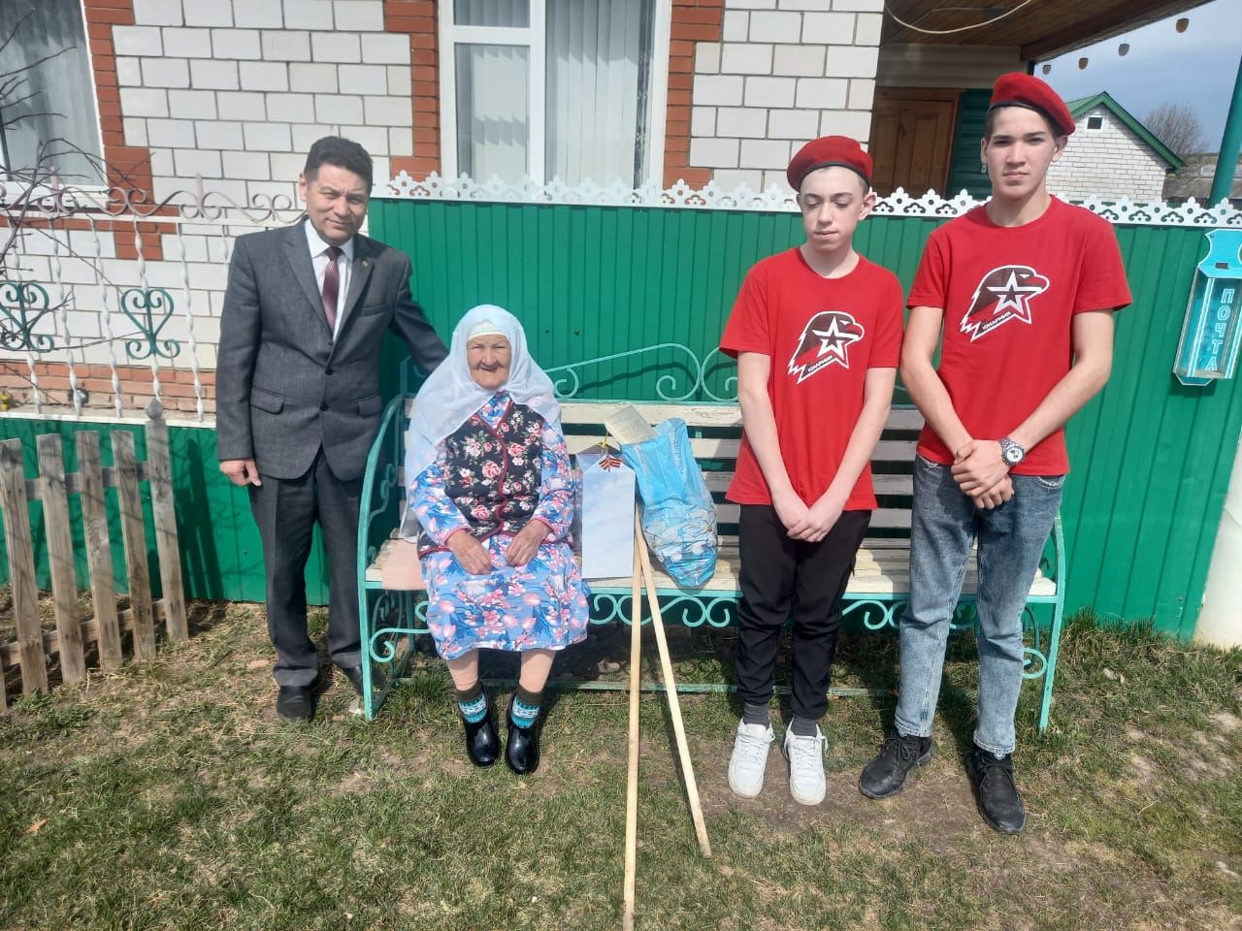
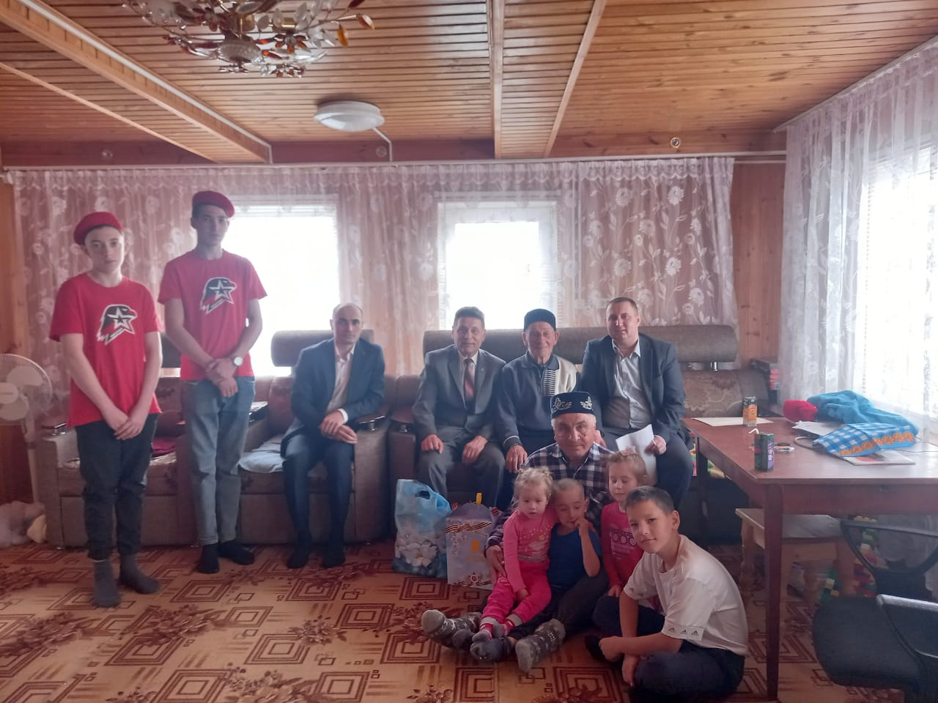
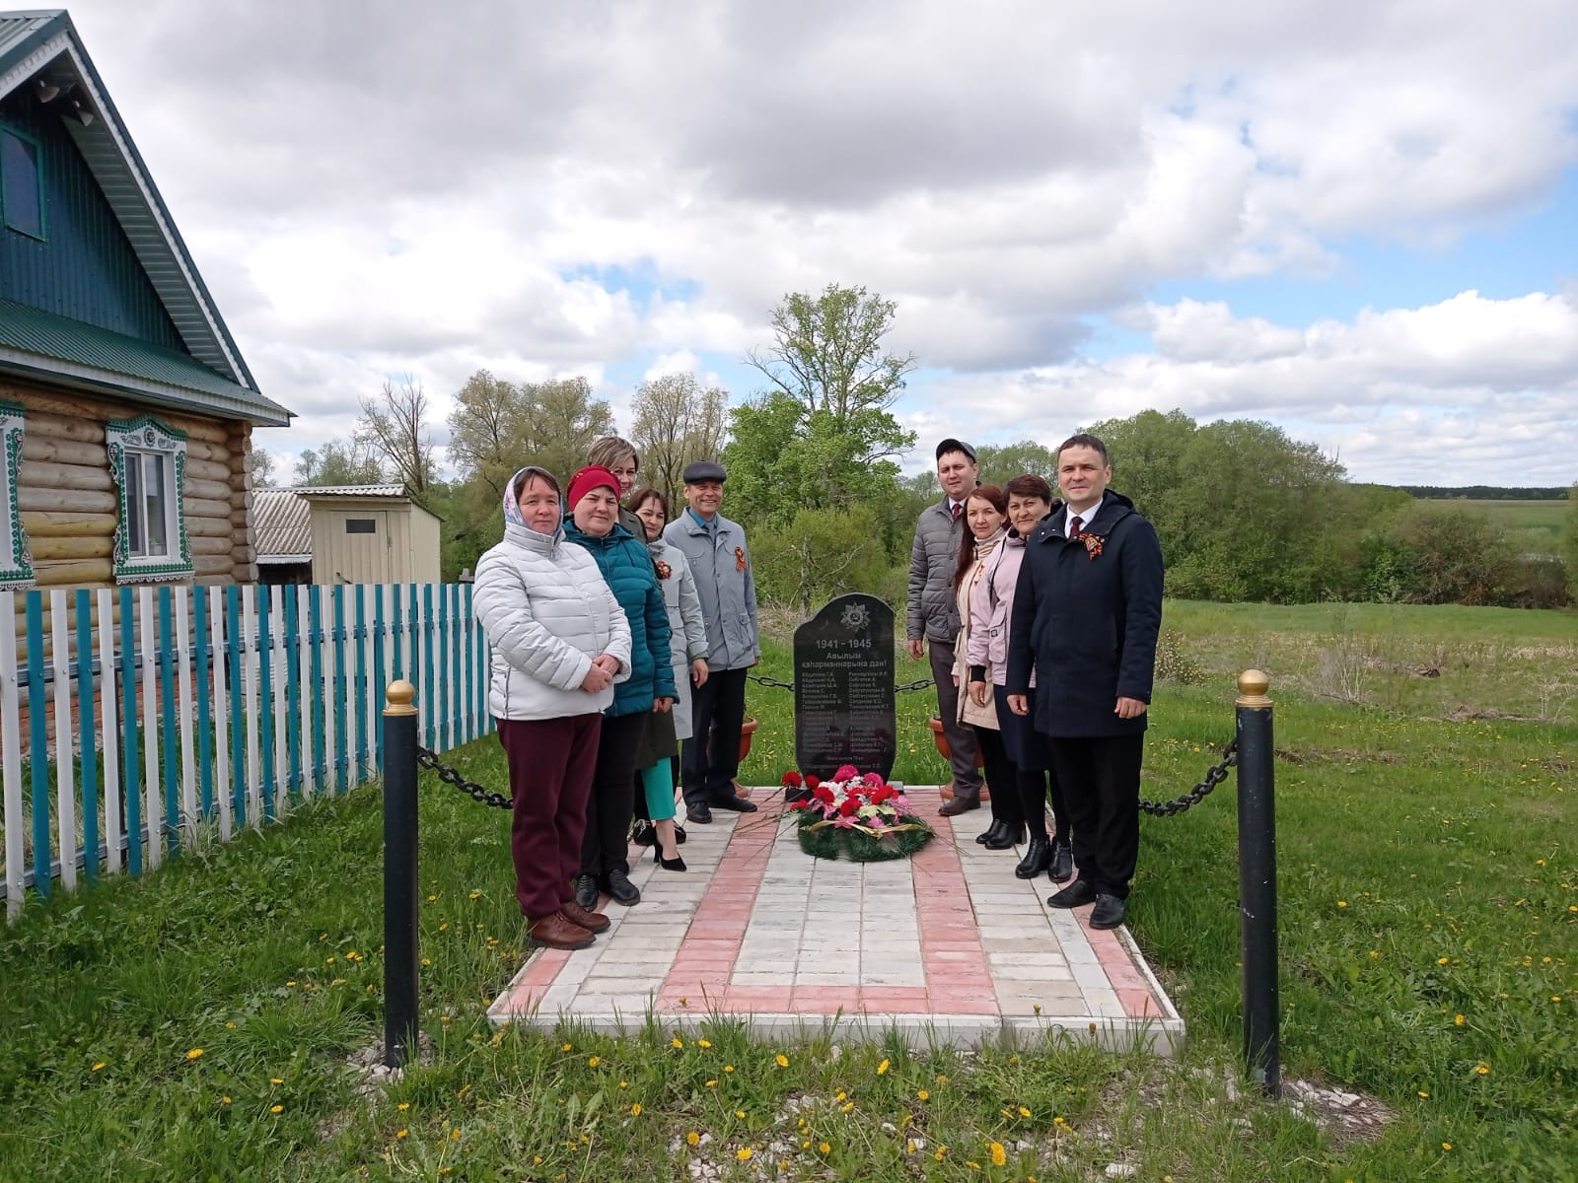
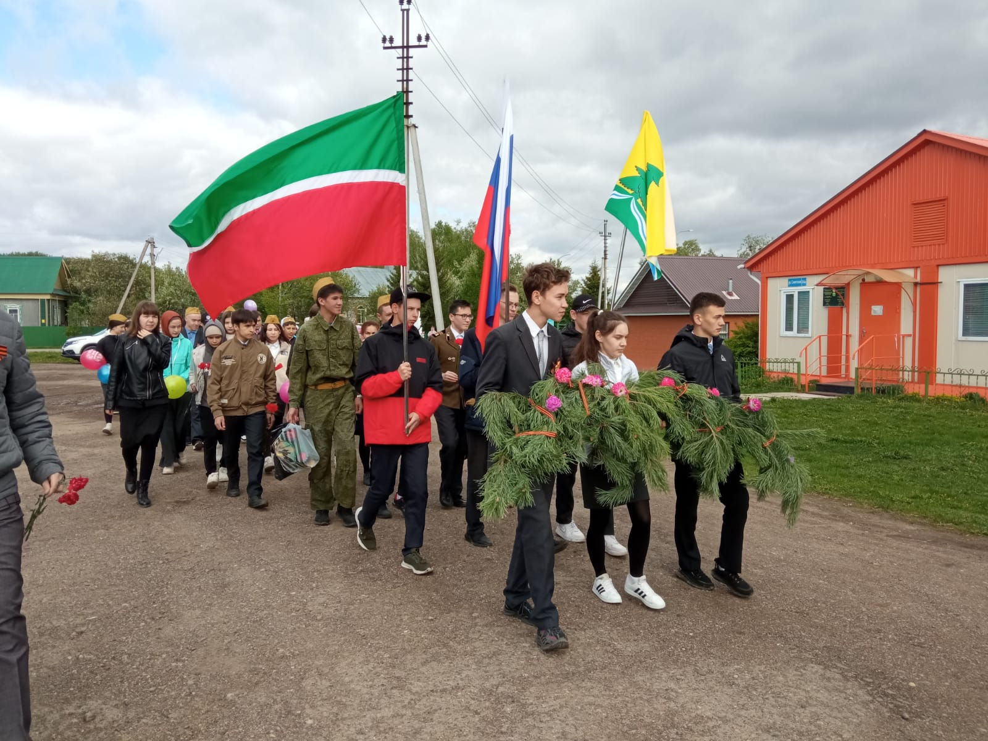
Поздравления ветеранов тыла

Slide 24
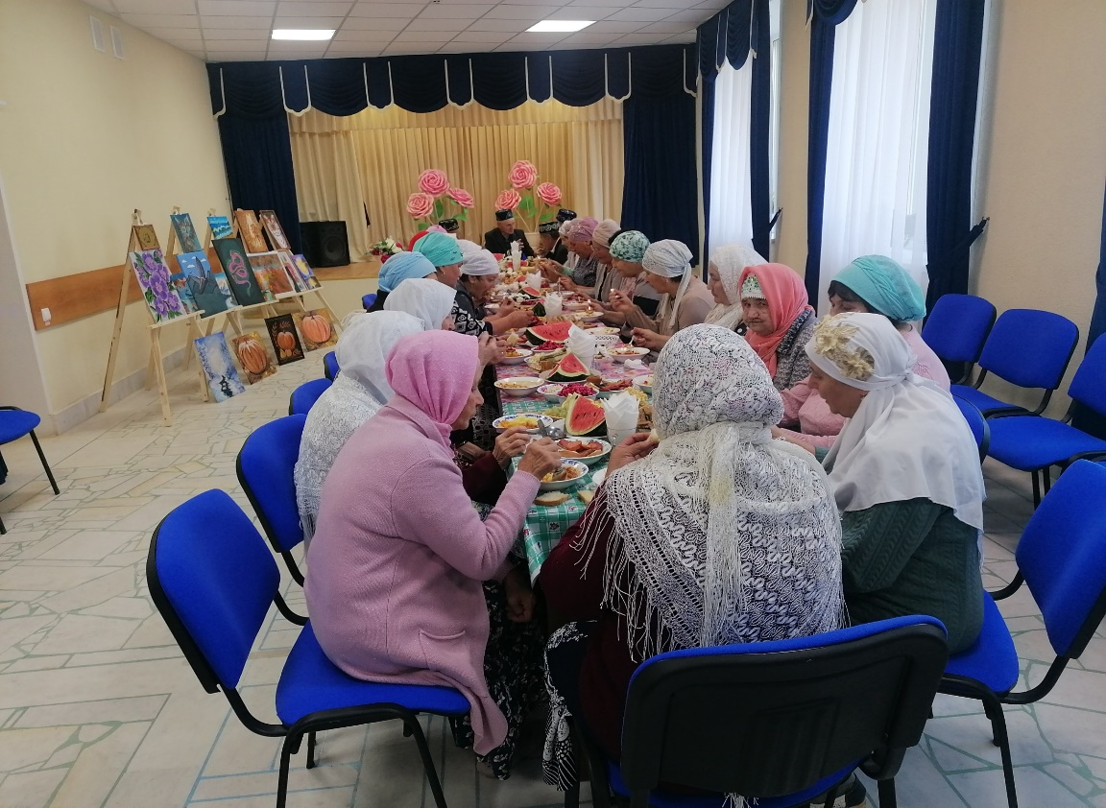
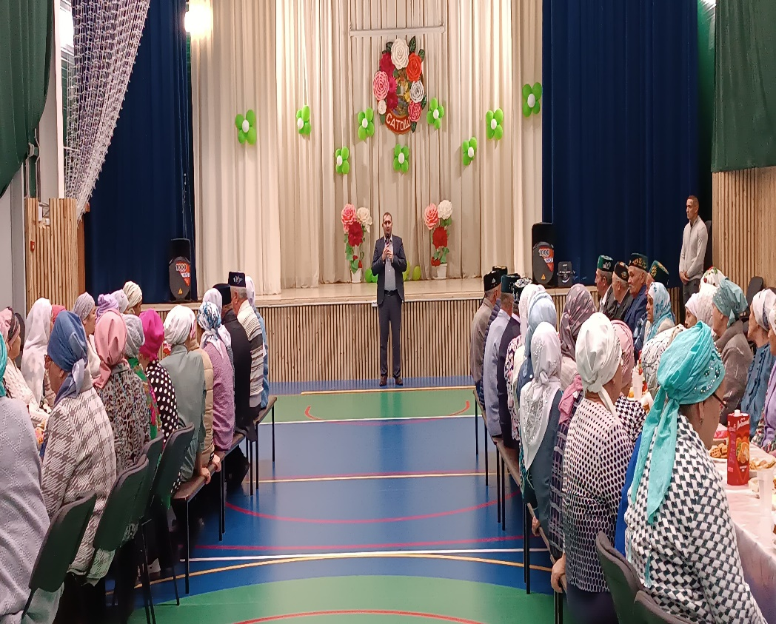
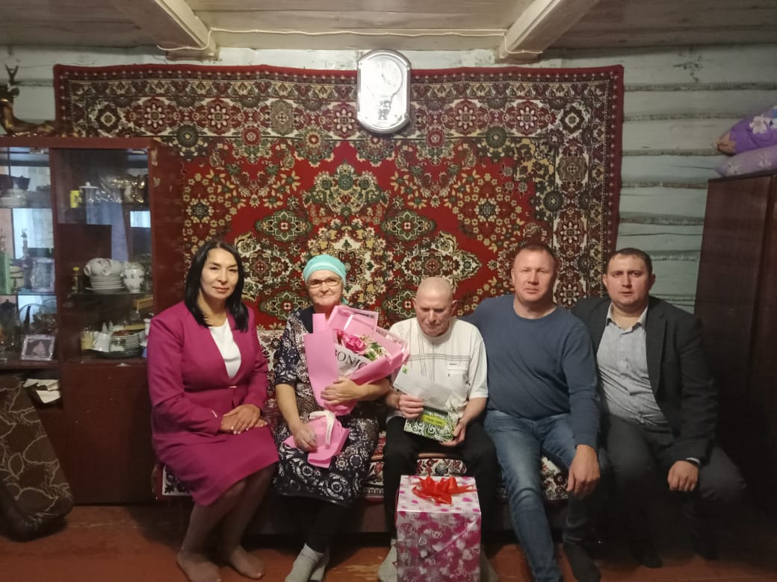
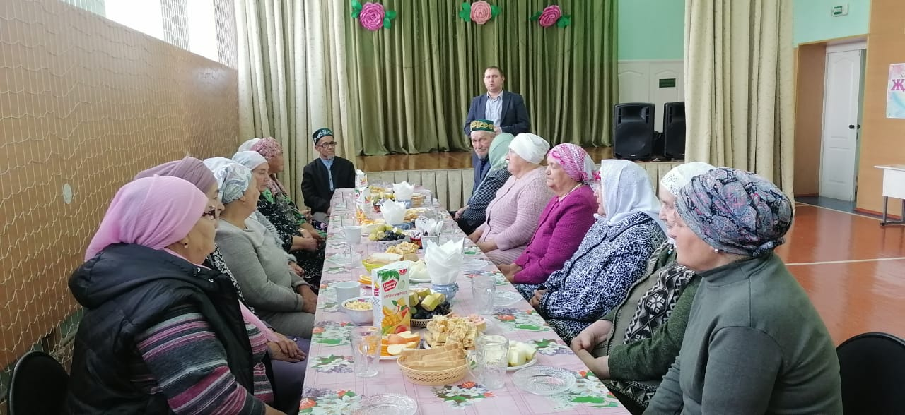
Мероприятия для пожилых людей

Slide 25
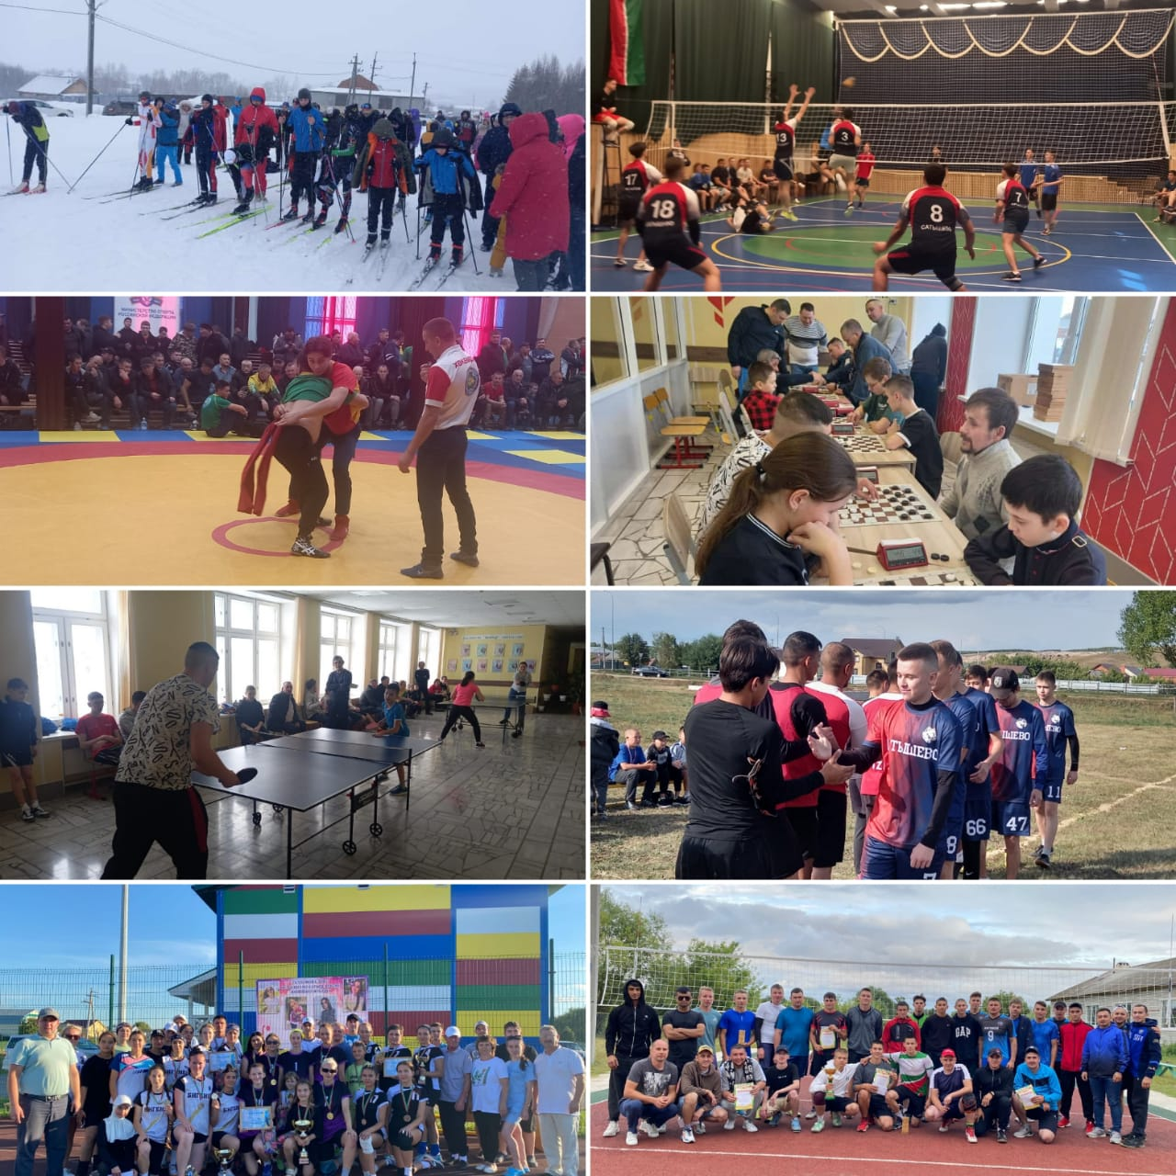
Спортивная жизнь

Slide 26
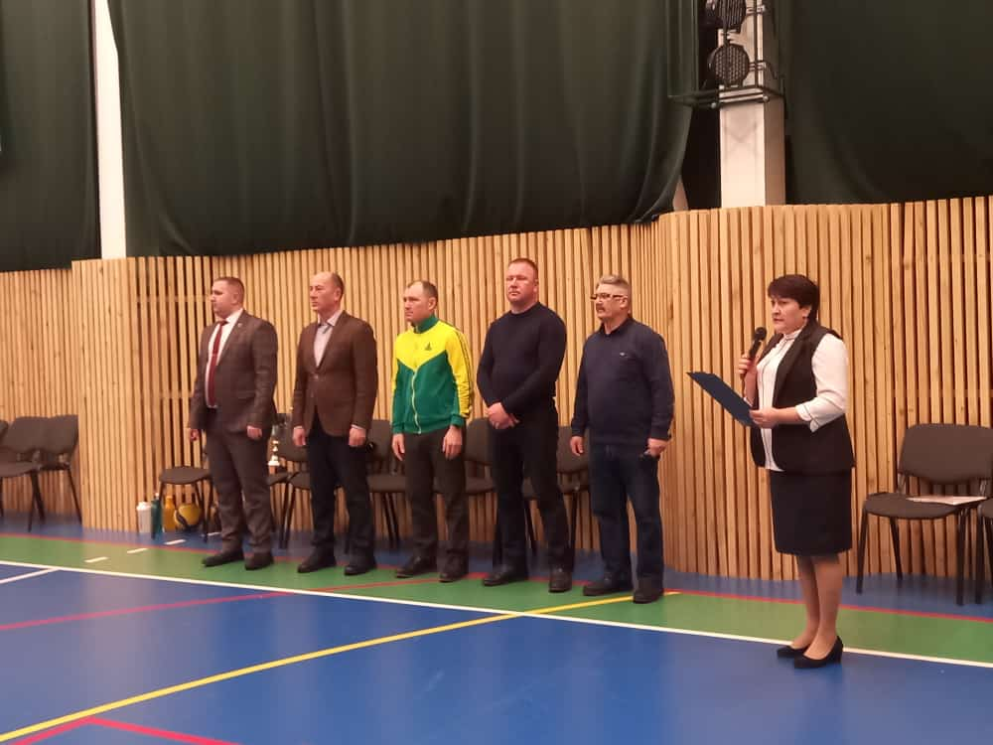
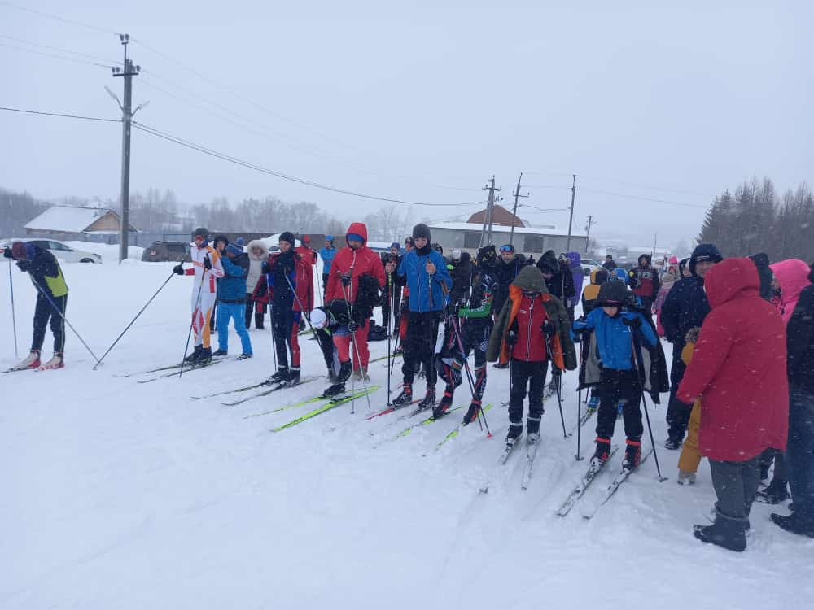
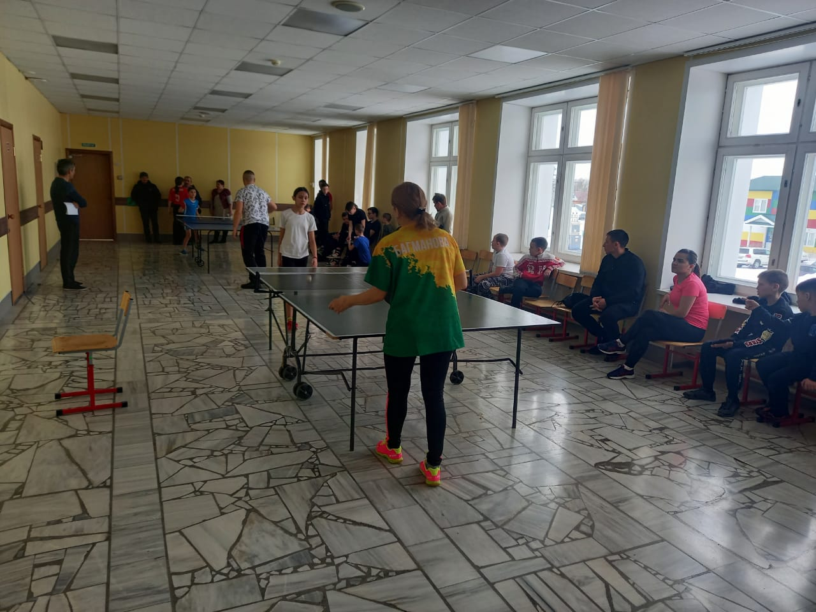
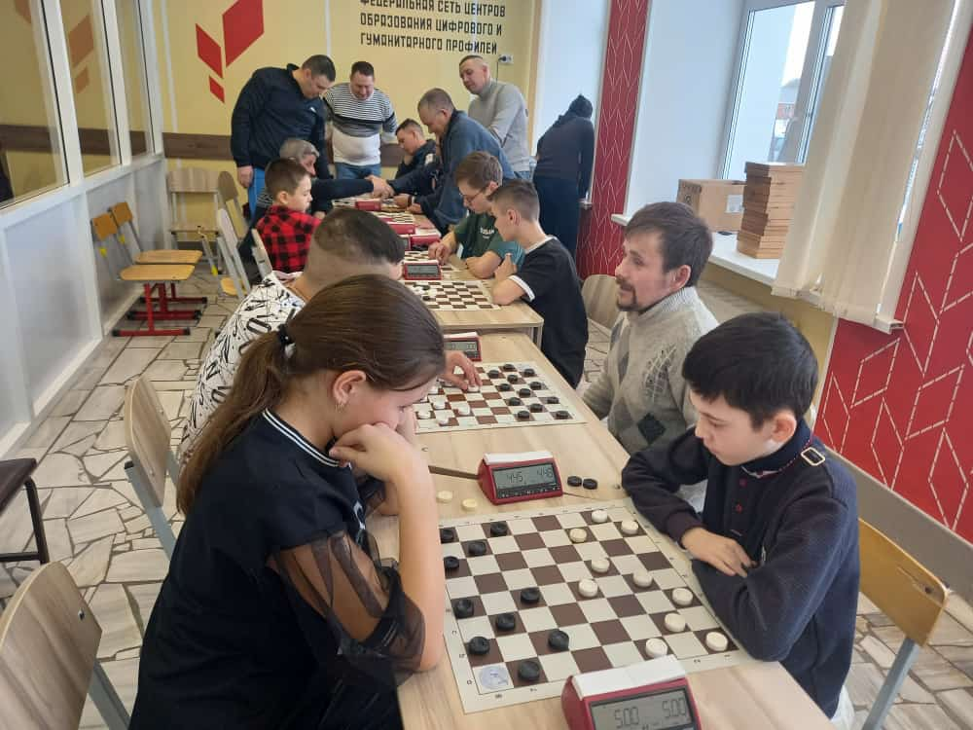
Зимняя спартакиада Сатышевского СП

Slide 27
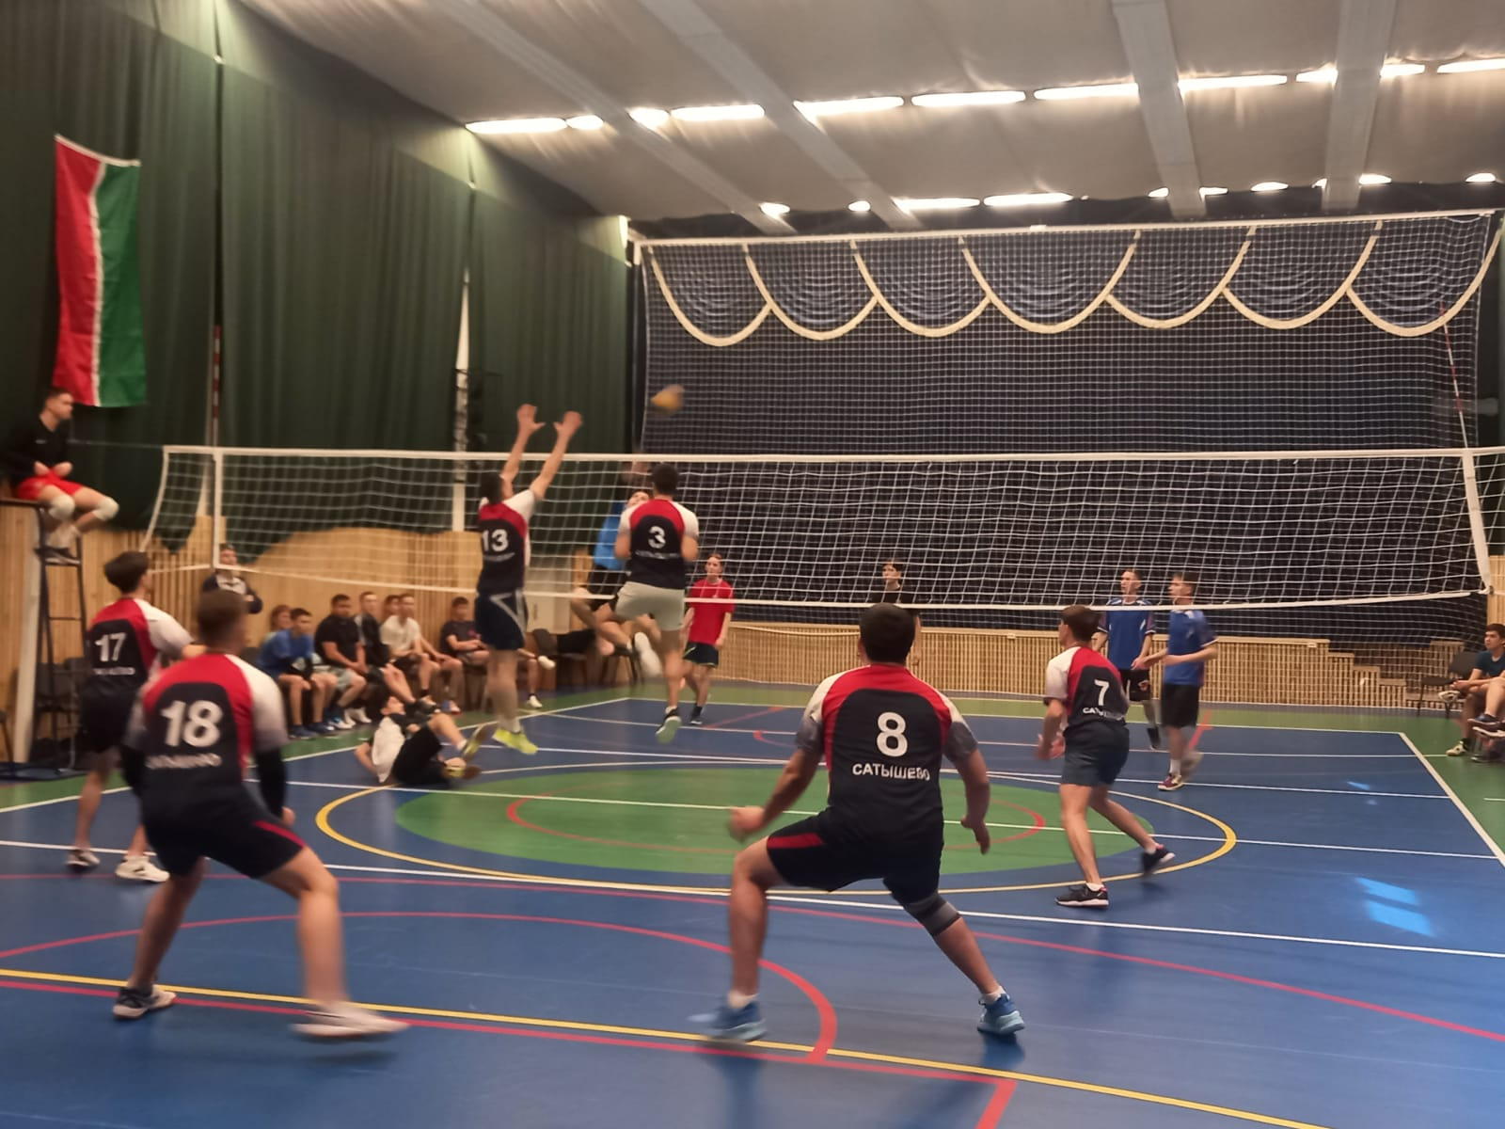
Зимняя спартакиада Сатышевского СП

Slide 28
Турнир по национальной борьбе корэш среди юношей
Турнир по настольному теннису
в память Хадиуллина Радифа

Slide 29
Турнир по волейболу среди женских команд
Турнир по волейболу среди
мужских команд

Slide 30
«Турнир Кубка д. Бигеней»
среди женских команд по волейболу
«Турнир Кубка д. Бигеней»
Среди мужских команд по волейболу

Slide 31
Турнир по волейболу среди женских команд, посвященный светлой памяти Дины Галлямовой

Slide 32
Турнир по мини-футболу среди мужских команд в с.Сатышево
Турнир по мини-футболу среди детей в с.Сатышево

Slide 33
Команда по легкоатлетической эстафете «САТЫШЕВО» ЧЕМПИОН Сабинского района
Женская команда «БИГЕНЕЙ» по пляжному волейболу ЧЕМПИОН чемпионата Сабинского района

Slide 34
Борцы по национальной борьбе
Волейбольная команда «Сатышево»
Команда «Сатышево» по мини-футболу
Волейбольная команда «Бигеней»

Slide 35
Женская волейбольная команда «Бигеней»
Женская волейбольная команда «Сатышево»
Команда «САТЫШЕВО» по пляжному футболу
Команды «САТЫШЕВО» и «БИГЕНЕЙ» по пляжному волейболу

Slide 36
Участники районных соревнований
Турнир по бильярду
Кросс нации
Лыжня России

Slide 37
Культурные мероприятия в Сатышевском СП

Slide 38
Национальный праздник «Сабантуй»

Slide 39
1 место в конкурсе «Сабантуйга бирнә җыю”

Slide 42
Оформление и снос выморочного имущества
На основании правила благоустройства, собственники обязаны обеспечить надлежащее состояние фасадов жилых домов, ограждений (заборов).
ВЫПОЛНЕНО:
д. Чабки-Сабы, ул. Ленина, д.35
с. Сатышево, ул. Тукая, д.12
ВЫПОЛНЕНО:
д. Мамалаево, ул.Чапаева, д.14
с. Сатышево, ул.Суворова, д.8

Slide 43
Деятельность администрации поселения
 | 2022 | 2023
Заседания совета | 9 | 12
Прием граждан | 4 | 5
Выдано справок из них электронно | 131 6 | 103 76
Оказано муниципальных услуг | 3 | 2

Slide 44
Информация о фактических объёмах потребления
(газ, электроэнергия, вода)
Наимено-вание учреждения |  | Площадь, м² | Фактический расход |  |  |  | Отклонение
 |  |  | 2022 | 2023 | 1 кв.м. / 1 куб.м. |  | экономия - перерасход +
 |  |  |  |  | 2022 | 2023 | Всего | На 1 кв.м.
Админист-ративное здание СП | Газ, м³ | 52,6 м² 164,85 м³ | 398 | 355 | 7,57 2,41 м³ | 6,75 2,15 м³ | -43 | -0,26
 | Элект. кВт/ч | 52,6 кв.м | 798 | 813 | 15,17 | 15,45 | +15 | +0,28

Slide 45
Участие в ток-шоу «Наша Республика- наше дело»
Победитель конкурса
«Чэчэкле Саба-2023»
3 место в конкурсе «Лучшее оформление новогодней елки»
Повышение квалификации

Slide 46
Информация о количестве и сумме, потребленной электроэнергии на освещение улиц
Наимено-вание населен-ного пункта | Кол-во све-тиль-ников | Потребление на 2022 год |  | Потребление за 2023 год |  | в т.ч. в расчете на 1 светиль-ник |  | Экономия (-) Перерасход (+)
 |  | квт.ч | сумма (руб.) | квт.ч | сумма (руб) |  |  | квт.ч |  | сумма
 |  |  |  |  |  | 2022 | 2023 | Всего | на 1 кв.м.
Сатышево | 105 | 10676 | 83530 | 10670 | 89785 | 102 | 102 | -6 |  | +6255
Аккуль-Бигеней | 31 | 2728 | 21344 | 2388 | 20095 | 88 | 77 | -340 | -11 | -1249
Казанче-Бигеней | 25 | 2401 | 18785 | 1851 | 15576 | 96 | 74 | --550 | -22 | -3209
Мамалаево | 38 | 3317 | 25952 | 2966 | 24958 | 87 | 78 | -348 | -9 | -994
Чабки-Сабы | 16 | 4355 | 34075 | 1801 | 15154 | 272 | 112 | -2554 | --160 | -18921
ВСЕГО по поселению | 215 | 23477 | 183686 | 19676 | 165568 | 116 | 92 | -3801 | -24 | -18118

Slide 47
Средства самообложения граждан и субсидия из бюджета РТ
Год | Сумма платежа с 1 человека | Средства граждан, руб. | Дотация из бюджета, руб. | Итого, руб.
2020 | 300 | 286500 | 1146000 | 1432500
2021 | 300 | 291500 | 1166000 | 1457500
2022 | 300 | 276900 | 1107600 | 1384500
2023 | 875 | 783300 | 3133200 | 3916500
Итого |  | 1638200 | 6552800 | 8191000

Slide 48
Выполненные работы за счет средств самообложения в 2023 году
Ремонт дороги с.Сатышево, ул. Мамаева; д. Мамалаево ул. Кирова; д.Чабки-Сабы, ул.Ленина за счет средств самообложения граждан
Ремонт дороги д. Аккуль- Бигеней, ул. Пролетарская; с. Казанче- Бигеней, ул.Г.Баширова за счет средств самообложения граждан

Slide 49
Устройство контейнерных площадок на территории с.Сатышево

Slide 50
Строительство памятника участникам ВОВ в д. Мамалаево
Содержание мест захоронений в д. Мамалаево

Slide 51
Виды работ по самообложению граждан
на 2024 год
№ п/п | Виды работ по средствам самообложения граждан на 2024 год с указанием населенного пункта (планируемых для голосования на референдуме) | Сумма работ (на всю сумму самообложения - граждан и софинансирования), тыс. руб.
1 | Ремонт автомобильных дорог местного значения в с.Сатышево; | 235,5
2 | Ремонт автомобильных дорог местного значения в дер.Чабки-Сабы; | 14,0
3 | Устройство детской площадки, благоустройство прилегающей территории в н.п. Аккуль-Бигеней | 65,0
4 | Устройство детской площадки, благоустройство прилегающей территории в н.п. Казанче-Бигеней | 54,0
5 | Содержание мест захоронений и прилегающей территории в дер.Мамалаево | 377,5
 | Итого: | 746,000

Slide 52
Благоустройство
Субботники в Сатышевском СП

Slide 53
Акция «День посадки леса»
Посадка деревьев на набережной в с.Сатышево
Акция «Чистый берег»

Slide 54
Работа по расчистке водопропускных труб
Строительство водопровода от каптажа до н.п. Мамалаево
Очистка от мусора и деревьев
Вырубка деревьев с.Сатышево

Slide 55
Строительство газопровода к 52-м земельным участкам по улицам Суворова, Советская в с.Сатышево
В н.п. Чабки-Сабы по ул. Ленина и Казанче-Бигеней по ул. Дзержинского по Республиканской программе «ЩПС» проведена работа по ремонту дороги

Slide 56
Капитальный ремонт моста через реку Казкаш на автомобильной дороге в д.Аккуль-Бигеней
Освещение автомобильной дороги в д.Мамалаево

Slide 57
Сведения об оплате предоставляемых услугах ЖКХ
Наименование оказываемой услуги | Начислено за год, руб. | Уплачено за год, руб. | Задолженность на 01.01.2024 г.
Водопотребление | 1139897 | 1107017 | 32880
Вывоз мусора | 1881859 | 1772137 | 109722

Slide 58
Информатизация
№ п/п | Показатели | Ед.изм. | По состоянию на 01.01.2024 г.
1 | Количество подключенных домохозяйств к сети интернет | ед. | 267
2 | Количество домохозяйств, оплачивающих жилищно-коммунальные услуги электронно | ед. | 202
3 | Всего торговых объектов (продовольственные и непродовольственные магазины) | ед. | 6
3.1. | в том числе: Количество торговых объектов, в которых имеется возможность электронной оплаты за товары через банковские терминалы оплаты | ед. | 6
4 | Количество домохозяйств, подключенных к IP-телевидению | ед. | 278
5. | Количество домохозяйств, подключённых стационарного телефона | ед. | 220
Передвижной пункт кассового обслуживания СБЕРБАНК с.Сатышево

Slide 59
с.Сатышево
д.Чабки-Сабы
Мечети
д.Мамалаево
д. Аккуль-Бигеней

Slide 60
Субботники на кладбищах
с.Сатышево

Slide 61
Гуманитарная помощь

Slide 62
Гуманитарная помощь

Slide 64
Спонсоры и благотворители
ООО «САБА» отд. Сатышево- Шаймарданов Р.Р.
ООО “Свартехстрой”- Гараев Радиф Рафикович
КФХ «Мустафин А.И.»
КФХ «Садиков И.М.»
КФХ «Каримов А.З.»
ООО «Айракс» Локманов Аглям Тависович
ИП «Хасанов Р.Р.»
ИП «Ахметшин И.И.»
ИП «Сабиров Р.Р.»
ИП «Хазиев Р.Г.»
ИП «Зарипов М.В»
ИП «Саетов Ф.Р.»
ИП «Гильманов И.И.»
ИП Габтракипов Р.Р.
ИП Мухаметзянов М.М.
ИП «Байтурин Р.О.»
Бикмухаметов З.М.
Хазипов Н.Н.
Габдрахманов Ф.И.

Slide 65
Стратегия до 2030 г.
ВЫПОЛНЕНО:
Строительство жилья гражданам.
Строительство ФАП в д.Аккуль- Бигеней.
Строительство и реконструкция спортивных сооружений.
Строительство и реконструкция клубов.
Строительство и реконструкция автомобильных дорог к значимым сельским населенным пунктам.
Грантовая поддержка граждан проживающих в сельской местности.
Строительство и реконструкция объектов производства и переработки сельхоз продукции.
Строительство детской площадки.
Ремонт моста.
Реконструкция медресе с. Сатышево.
Обеспечение сотовой связи в н.п. Аккуль-Бигеней, Казанче-Бигеней.
НЕ ВЫПОЛНЕНО:
Строительство и реконструкция уличных сетей водоснабжения, электроснабңения в с.Сатышево, ул.Суворова, ул.Советская (земли для многодет.).
Строительство и реконструкция уличных сетей водоснабжения, газоснабжения электроснабңения в с.Сатышево, ул. Кирова, ул. Тукая

Slide 66
Планы на будущее
Участие в республиканских программах.
Продолжить работы по благоустройству населенных пунктов сельского поселения.
Поддержка инициатив в сфере предпринимательской деятельности.
Привлечение широких масс населения к занятиям спортом и культивирование здорового образа жизни.
Выполнить работы на средства самообложения граждан 2024 года и провести сход граждан за 2025 год.
Строительство арендного жилья для специалистов.
Ремонт пешеходных мостов.
Снос выморочного имущества.
Строительство сетей водоснабжения с.Сатышево (земли для многодет.).

Slide 67
СПАСИБО ЗА ВНИМАНИЕ!

Slide 68
Сход граждан Cатышевского сельского поселения Сабинского муниципального района Республики Татарстан
29 января 2024 года

